Slide 1
Национальный исследовательский университет
«Высшая школа экономики»
Савченко Анастасия 2407
Минакаева Эльвира 2407
Анастас Валерия 2407
Савкуева Элана 2407
Москва
2025-26 учебный год
Повышение эффективности процессов контроля качества продукции в компании «ВкусВилл»
Курсовой проект по моделированию организации бизнес-процессов
Руководитель проекта (Савченко Анастасия)
Процессный архитектор (Савкуева Элана)
Аналитик организации и стратегии (Анастас Валерия)
Аналитик улучшений, метрик и организационной структуры (Минакаева Э.)
Презентацию подготовила группа ББИ 2407

Slide 2
Образовательная программа «Бизнес-информатика»
Описательная характеристика компании
Моделирование и анализ
бизнес-процессов
Краткая информация о компании
Вкусвилл — это российская сеть супермаркетов и одноименная торговая марка продуктов, ориентированных на здоровое питание.
1. Полное наименование: АО «ВКУСВИЛЛ».
2. Основные виды деятельности: розничная торговля преимущественно пищевыми продуктами.
3. Год создания: 12 мая 2009 года в Москве предпринимателем Андреем Кривенко была основана сеть магазинов «Избёнка», которая позднее стала «ВкусВиллом».
4.Основным владельцем бизнеса считается Андрей Кривенко.

Slide 3
Образовательная программа «Бизнес-информатика»
Описательная характеристика компании
Моделирование и анализ
бизнес-процессов
Краткая информация о компании
На 2025 год сеть насчитывает более 2000 магазинов и 240 дарксторов в 157 городах России.
Продукты без консервантов и искусственных добавок, включая молочную продукцию, готовые блюда и товары для веганов.
Онлайн-продажи составляют около 50% оборота компании.
Кроме России, компания представлена в Казахстане, ОАЭ, Беларуси, Кыргызстане и Армении.

Slide 4
Образовательная программа «Бизнес-информатика»
Проблема, актуальность и цель проекта
Моделирование и анализ
бизнес-процессов
Проблема:
Наличие системных сбоев в контроле качества продукции, хранении и транспортировке.
Такие сбои могут приводить к инцидентам качества, возвратам, жалобам клиентов и снижению доверия к бренду.
Цель проекта:
Разработать предложения по совершенствованию процесса контроля качества продукции АО «ВкусВилл» на основе моделирования, анализа бизнес-процессов и формирования целевой модели процесса.
Целевые результаты:
Создание единой системы контроля качества, обеспечивающей прослеживаемость партий, оперативное выявление и предотвращение инцидентов качества, снижение количества жалоб и возвратов, а также повышение доверия покупателей к бренду.

Slide 5
Образовательная программа «Бизнес-информатика»
Матрица стейкхолдеров
Моделирование и анализ
бизнес-процессов
Стейкхолдер | Интерес | Влияние | Отношение к изменениям | Риски сопротивления | Как вовлекать
Продавцы/сотрудники смены | Не тратить время на оформление актов на порчу. | Низкое | Позитивное (меньше лишней работы) | Низкий | Простые инструкции и мобильные формы
Служба поддержки | Меньше повторных обращений, быстрая верификация жалоб. | Низкое | Позитивное (менее токсичные диалоги) | Низкий | Доступ к данным о партии товара
PR-служба | Снижение негативных новостей по качеству. | Среднее (формируют образ) | Позитивное | Низкий | Раннее оповещение об инцидентах
Юридический отдел | Соответствие 54-ФЗ, техрегламентам, снижение штрафов. | Высокое (блокируют риски) | Консервативное (за достоверность) | Средний (новые документы) | Согласование чек-листов
ИТ-служба | Интеграция ERP, WMS, CRM под задачи прослеживаемости. | Среднее (ресурсы на автоматизацию) | Нейтральное (новая нагрузка) | Средний (конкуренция проектов) | Четкое ТЗ и roadmap
Регуляторы (РПН, Роспотребнадзор) | Соблюдение санитарных правил, маркировки, прослеживаемости. | Высокое (штрафы и проверки) | Формальное (не влияют) | Внешний (не лояльны к сети) | Автоматическая отчетность
Проектная команда | Успешная реализация, достижение KPI (Time to Detect). | Высокое (двигают изменения) | Максимально позитивное | Низкий | Agile-сессии, демо

Slide 6
Образовательная программа «Бизнес-информатика»
Матрица стейкхолдеров
Моделирование и анализ
бизнес-процессов
Стейкхолдер | Интерес | Влияние | Отношение к изменениям | Риски сопротивления | Как вовлекать
Клиенты | Получить свежий, безопасный продукт с понятным составом. | Высокое (влияют на репутацию и выручку) | Позитивное (выигрывают от улучшения) | Низкий (уходят при плохом качестве) | Анализ отзывов, комментарии в медиа, колл-центр / приложение
Руководство компании | Снижение потерь от брака, рост доверия к бренду, выполнение стратегии качества. | Высокое (утверждает бюджет и изменения) | Поддерживающее (видят выгоду) | Средний (нужны инвестиции) | Регулярные дашборды с ROI и KPI качества
Дирекция/отдел качества | Соблюдение стандартов, снижение числа жалоб, упрощение контроля. | Среднее (методическая власть) | Позитивное (упрощает их работу) | Низкий (главный бенефициар) | Включение в целевую группу
Поставщики | Снижение числа возвратов и претензий, предсказуемые требования. | Высокое (влияют на входное качество) | Настороженное (доп. проверки и издержки) | Высокий (нехотение раскрывать данные) | Обучение, публичный рейтинг, прозрачные штрафы
Производственные площадки | Стабильные заказы, четкие критерии брака. | Среднее | Нейтральное (лишняя отчетность) | Средний (замедление отгрузок) | Автоматизация передачи данных
Логистика | Соблюдение сроков без лишних простоев. | Высокое (критичны для свежести) | Сдержанное (контроль = замедление) | Высокий (нарушение графиков) | Датчики вместо ручных проверок
Управляющие магазинов | Минимум списаний и возвратов от клиентов на кассе. | Среднее | Позитивное (снижают потери) | Низкий | Мотивация за снижение брака

Slide 7
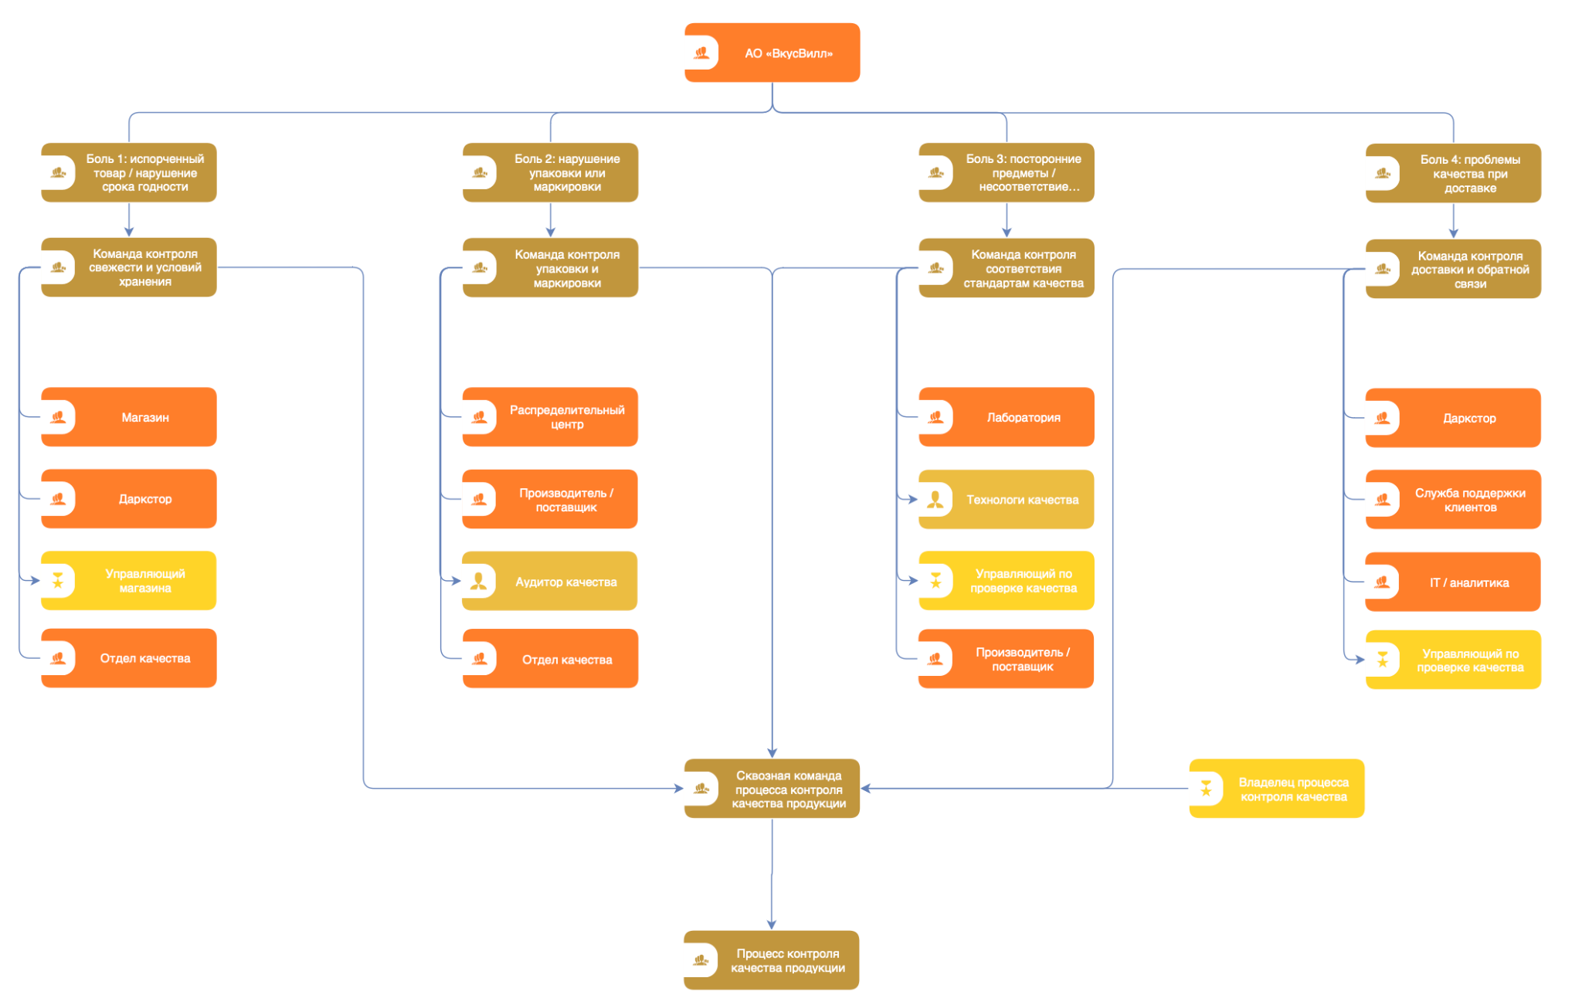
Образовательная программа «Бизнес-информатика»
Клиентократия
Реконструированная модель
Моделирование и анализ
бизнес-процессов
Модель является реконструкцией по открытым источникам и отражает не административную оргструктуру, а процессно-ролевое взаимодействие участников контроля качества.
Кросс-функциональный характер проявляется в том, что
результат
процесса зависит не от одного подразделения,
а от согласованной работы нескольких функциональных зон.

Slide 8
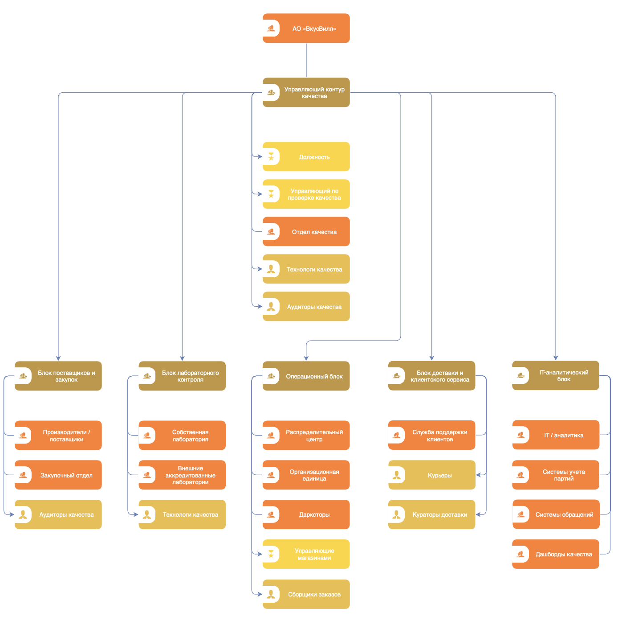
Образовательная программа «Бизнес-информатика»
Оргструктура
Реконструированная модель
Моделирование и анализ
бизнес-процессов
Реконструированная модель показывает, что контроль качества не сосредоточен в одном отделе.
Тип структуры: клиентократическая процессно-командная структура с кросс-функциональным управлением качеством.
Контроль качества формируется на стыке:
производителей/поставщиков;
лабораторий;
РЦ, магазинов и дарксторов;
доставки и клиентского сервиса;
ИТ-систем и аналитики.
Ключевой вывод: качество зависит от согласованной работы нескольких блоков, поэтому TO BE должен усиливать сквозную координацию и обмен данными.

Slide 9
Образовательная программа «Бизнес-информатика»
SWOT
Моделирование и анализ
бизнес-процессов
Сильные стороны (S) | Слабые стороны (W)
1. Высокая узнаваемость бренда. 2. Актуальность миссии компании. 3. Широкий ассортимент пищевой продукции. 4. Наличие каналов продаж через офлайн-магазины и онлайн-приложение. 5. Активная маркетинговая деятельность. | 1. Недостаточный контроль качества продукции. 2. Риски нарушения санитарных норм при хранении и транспортировке пищевых товаров. 3. Проблемы в работе алгоритмов заказа товаров в приложении.
Возможности (O) | Угрозы (T)
1. Рост популярности цифровизации бизнес-процессов в различных сферах. 2. Формирование и развитие бренда, ориентированного на здоровое питание. 3. Рост интереса потребителей к экологичному производству. | 1. Снижение платежеспособности потребителей. 2. Рост агрессивного поведения со стороны СМИ. 3. Повышение цен на сырье.

Slide 10
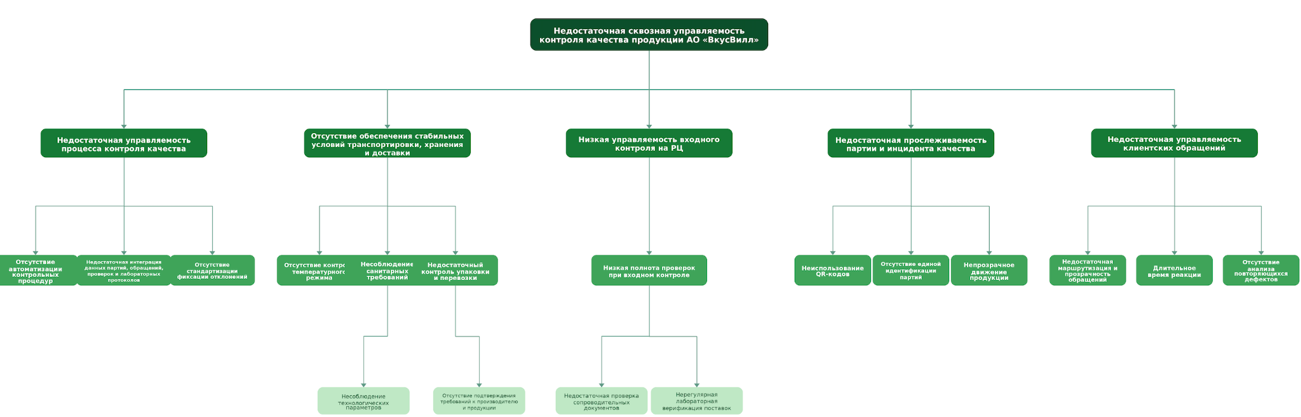
Образовательная программа «Бизнес-информатика»
Дерево проблем/Диаграмма Исикавы
Моделирование и анализ
бизнес-процессов
Анализ причин показал, что ключевые проблемы связаны не с отсутствием контроля качества, а с недостаточной сквозной прослеживаемостью продукции, разрывами между участниками процесса и неполной интеграцией данных клиентских жалоб в систему расследования инцидентов. Это повышает риск повторных дефектов и затрудняет оперативное принятие решений по партии.

Slide 11
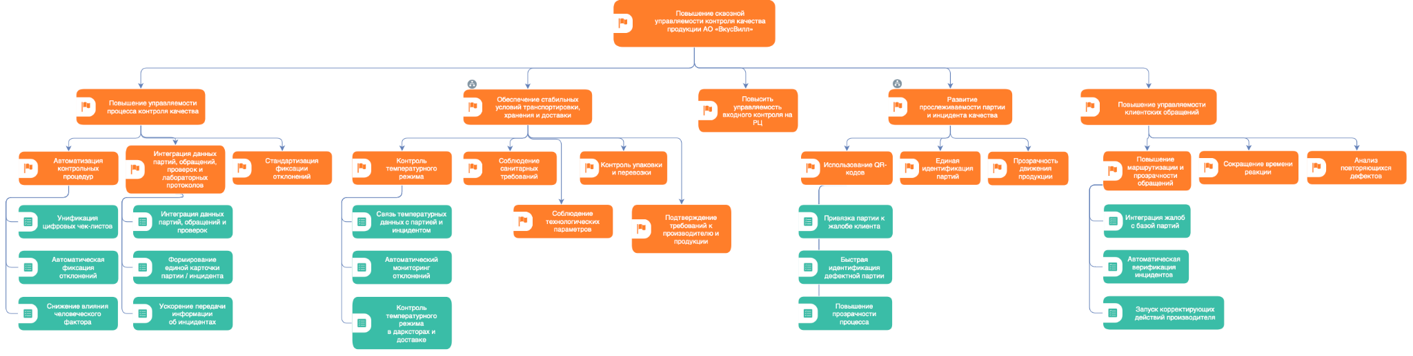
Образовательная программа «Бизнес-информатика»
Дерево целей
Моделирование и анализ
бизнес-процессов
Дерево целей показывает, какие изменения должны устранить причины недостаточной сквозной управляемости процесса контроля качества. Основной акцент сделан на интеграции данных о партиях, проверках, температурном режиме, хранении, доставке и клиентских жалобах.

Slide 12
Образовательная программа «Бизнес-информатика»
Матрица ранжирования процессов
Моделирование и анализ
бизнес-процессов
Процесс | Удовлетворенность клиентов | Управляемость процесса | Стратегическое значение | Влияние на устойчивость бизнеса | Итог
Управление закупками | 4 | 3 | 4 | 4 | 15
Контроль качества продукции | 5 | 5 | 5 | 5 | 20
Логистика | 4 | 4 | 4 | 5 | 17
Продажи | 4 | 3 | 4 | 3 | 14
Клиентское обслуживание | 5 | 3 | 4 | 4 | 16
Контроль качества продукции выбран в качестве приоритетного процесса для дальнейшего моделирования AS IS и TO BE, поскольку оказывает наибольшее влияние на качество продукции, доверие клиентов и устойчивость бизнеса компании.

Slide 13
Образовательная программа «Бизнес-информатика»
Диаграмма SIPOC процессов верхнего уровня
Моделирование и анализ
бизнес-процессов
Suppliers | Inputs | Process | Outputs | Customers
Производители сырья | Сырье | Контроль качества сырья | Оценка качества сырья | Производственные цеха
Производственные цеха | Технологические карты, стандарты производства | Контроль этапов производства | Продукция в соответствии с технической картой | Производственные цеха, технологический отдел
Производственные подразделения | Продукция на выходе, образцы готовой продукции | Контроль качества готового продукта | Проверенные и безопасные продукты | Клиенты, торговые сети
Логистика и транспортные компании | Условия транспортировки, упаковка | Контроль соблюдения санитарных условий в ходе транспортировки | Безопасная доставка продуктов, отчеты по соблюдению стандартов | Торговые точки, покупатели
Продавцы, операторы магазинов | Продукция на полках, условия хранения | Контроль соблюдения санитарных условий в магазинах | Соответствующая стандартам продукция на полках | Покупатели
Процесс контроля качества носит сквозной характер и охватывает все этапы движения продукции: от поставщика сырья до конечного покупателя. Мы включили производственный контур в SIPOC, потому что SIPOC фиксирует не только внутренние операции ВкусВилл, но и поставщиков, входы и внешние источники качества. Качество партии формируется до поступления на РЦ, поэтому производитель-партнёр и его данные являются важными Suppliers/Inputs. При этом детальная BPMN-модель фокусируется уже на зоне управляемости ВкусВилл: входной контроль, логистика, магазин/даркстор, жалоба и корректирующие действия.

Slide 14
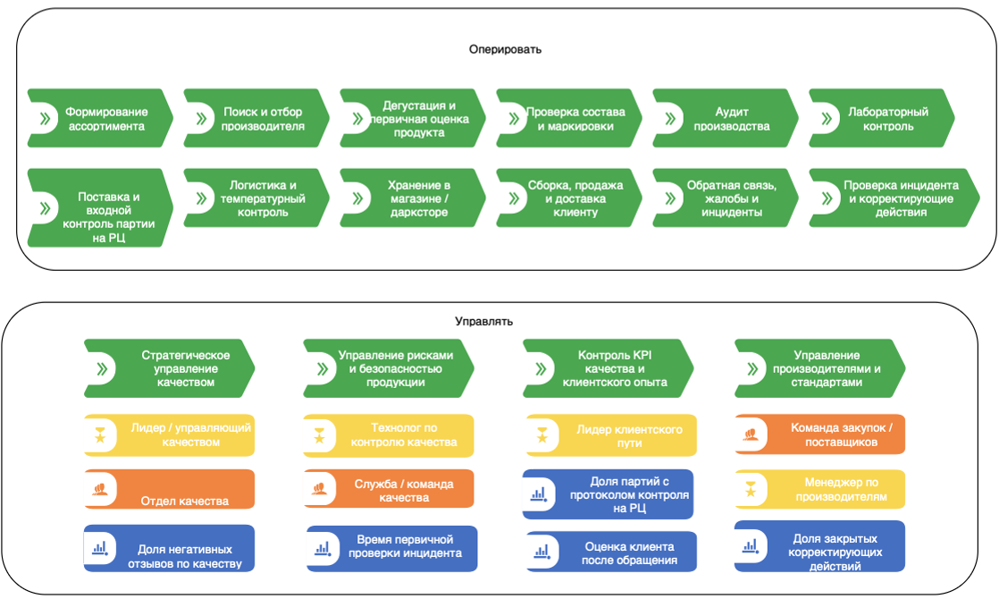
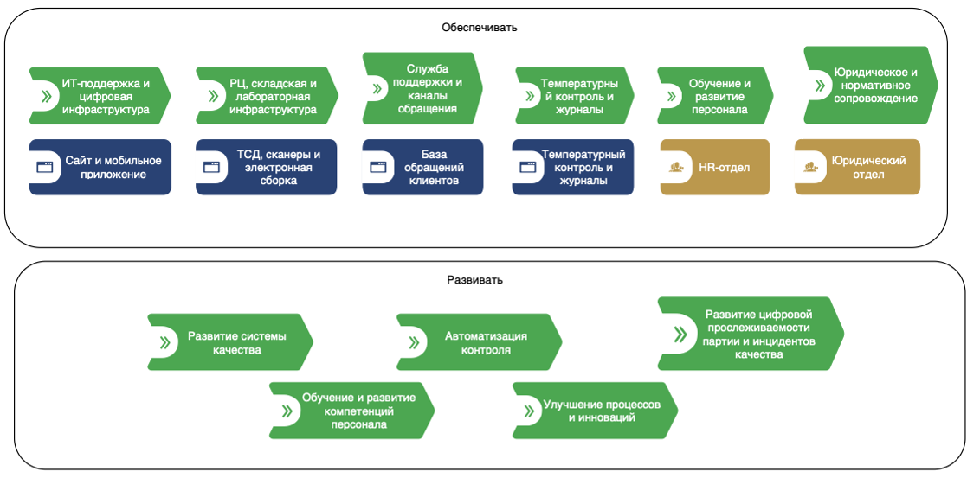
Образовательная программа «Бизнес-информатика»
VAD
Моделирование и анализ
бизнес-процессов
Оперировать
Контроль качества на всех этапах движения продукции
Логистика, хранение и лабораторный контроль
Работа с инцидентами качества
Управлять
Стратегическое управление качеством
Контроль KPI качества
Управление рисками и производителями
Обеспечивать
ИТ-инфраструктура и данные
Температурный контроль
Обучение персонала
Развивать
Автоматизация контроля
Развитие системы качества
Прослеживаемость партий и инцидентов
VAD-модель показала, что контроль качества является сквозным процессом, охватывающим поставщиков, производство, логистику,
магазины и клиентский сервис.

Slide 15
Образовательная программа «Бизнес-информатика»
RACI (AS IS )
Моделирование и анализ
бизнес-процессов
Этап процесса | R | A | C | I
1. Входной контроль продукции на РЦ | Специалист по входному контролю качества поставщиков / лаборатория | Руководитель отдела качества | Поставщик, технолог качества | Закупочный отдел
2. Проверка производственных данных поставщика | Технолог качества / представитель производителя | Ответственный представитель производителя / поставщика | Отдел качества | Лидер качества / владелец процесса качества
3. Контроль качества готового продукта | Специалисты по контролю качества / лаборатория | Руководитель отдела качества | Технолог, склад | Логистика, PR при выявлении нарушений
4. Контроль санитарных условий при транспортировке | Сотрудник логистики | Менеджер по логистике | Отдел качества | Управляющий магазина
5. Контроль санитарных условий в магазинах | Управляющий магазина / продавец смены | Региональный менеджер | Отдел качества | PR, юрист в случае инцидента, служба поддержки

Slide 16
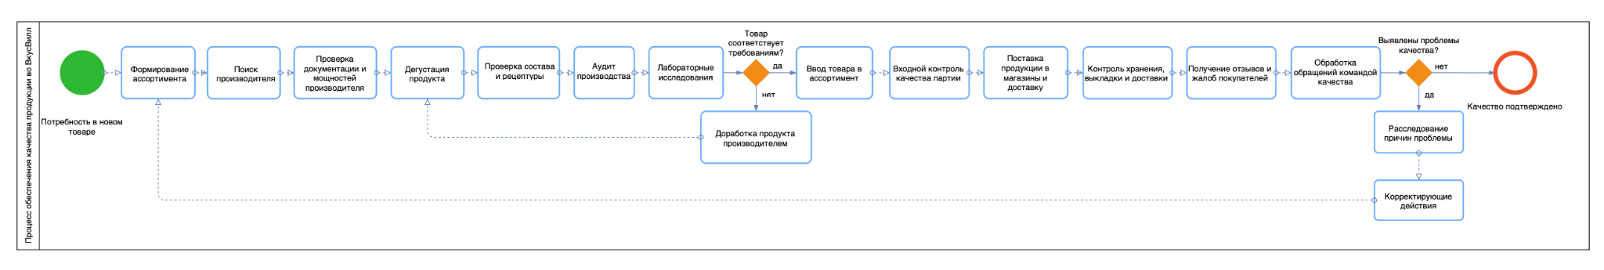
Образовательная программа «Бизнес-информатика»
BPMN AS - IS
Моделирование и анализ
бизнес-процессов
Для анализа была использована двухуровневая модель BPMN.
Первый уровень показывает полный контур качества: от разработки и допуска продукта до продажи, доставки и реакции на жалобы.
Далее процесс переходит в операционный контур: входной контроль партии, поставка в магазины и доставку, хранение, сборка, получение отзывов и обработка обращений.
Для дальнейшей детализации мы сознательно сужаем фокус: этап разработки и допуска продукта оставляем как контекст.
Это связано с тем, что ключевая проблема проекта — не разработка продукта, а сквозная управляемость качества, прослеживаемость партии и реакция на инциденты.

Slide 17
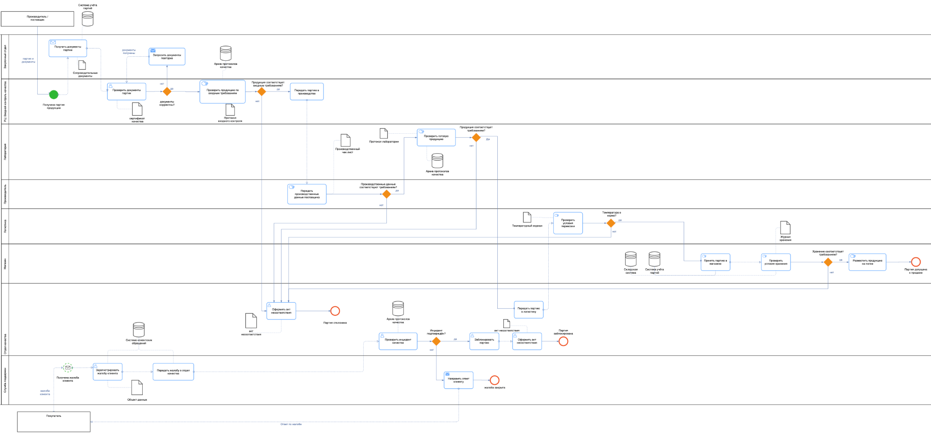
Образовательная программа «Бизнес-информатика»
BPMN AS - IS
Реконструированная модель
Моделирование и анализ
бизнес-процессов

Slide 18
Образовательная программа «Бизнес-информатика»
RACI (TO BE )
Моделирование и анализ
бизнес-процессов
Этап процесса | R | A | C | I
1. Проверка производителя/поставщика и партии продукции до приемки на РЦ | Специалист по входному контролю / лаборатория | Руководитель отдела качества | Закупочный отдел, поставщик, технолог качества / представитель производителя | Ответственный представитель производителя / поставщика, склад
2. Автоматическая регистрация партии в MES/ERP и назначение контрольных точек | Оператор MES/ERP / специалист отдела качества | Руководитель отдела качества | ИТ-отдел, технолог качества / представитель производителя | Производственная площадка поставщика, склад
3. Лабораторный контроль продукции и фиксация результатов в системе | Лаборатория / специалист по качеству | Руководитель отдела качества | Поставщик, закупочный отдел | Производство, склад
4. Решение по продукции: допуск, блокировка или возврат поставщику | Руководитель отдела качества | Руководитель по качеству | Закупочный отдел, технолог качества / представитель производителя, юрист при споре | Поставщик, склад, производство
5. Контроль критических точек производства по SPC | Технолог производства / старший линии | Ответственный представитель производителя / поставщика | Отдел качества, лаборатория | Лидер качества / владелец процесса качества
6. Оперативная корректировка процесса при отклонениях | Технолог производства | Ответственный представитель производителя / поставщика | Отдел качества, ИТ/MES-специалист | Руководитель отдела качества
7. Финальный контроль готовой продукции | Специалист по контролю качества / лаборатория | Руководитель отдела качества | Технолог производства, склад | Логистика, руководитель производства

Slide 19
Образовательная программа «Бизнес-информатика»
RACI (TO BE )
Моделирование и анализ
бизнес-процессов
Этап процесса | R | A | C | I
8. Решение по готовой партии: выпуск, доработка, списание или расследование | Руководитель отдела качества | Руководитель по качеству | Технолог, производство, финансы, юрист при инциденте | Логистика, PR, служба поддержки
9. Контроль условий транспортировки: температура, упаковка, санитарные требования | Сотрудник логистики / транспортный координатор | Менеджер по логистике | Отдел качества, транспортная компания | Управляющий магазина, склад
10. Автоматический мониторинг температурных отклонений в пути | Логистический диспетчер | Менеджер по логистике | ИТ-отдел, отдел качества | Управляющий магазина, руководитель отдела качества
11. Приемка товара в магазине и контроль условий хранения | Управляющий магазина / продавец смены | Региональный менеджер | Отдел качества, логистика | Служба поддержки, PR при инциденте
12. Регистрация инцидента, изъятие партии и запуск расследования | Управляющий магазина / специалист службы качества | Руководитель по качеству | Юрист, PR, служба поддержки, логистика | Клиентский сервис, региональный менеджер
13. Анализ KPI процесса и корректирующие действия | Аналитик качества / руководитель отдела качества | Руководитель по качеству | Производство, логистика, магазины, ИТ, HR | Топ-менеджмент
14. Обучение сотрудников методам SPC и новым регламентам | HR / руководитель обучения | Руководитель отдела работы с персоналом | Руководитель отдела качества, руководитель производства | Сотрудники качества, производство, логистика, магазины

Slide 20
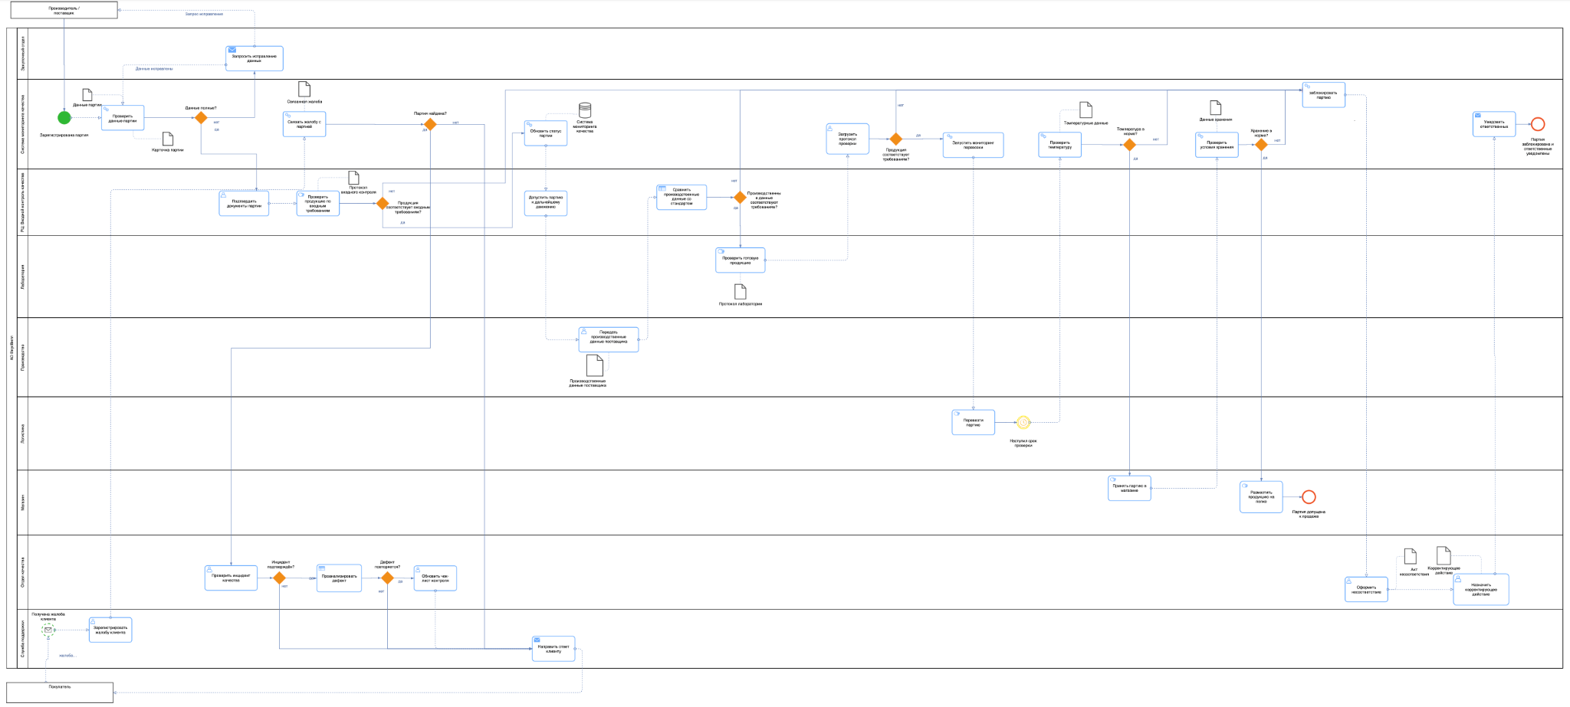
Образовательная программа «Бизнес-информатика»
BPMN TO - BE
Моделирование и анализ
бизнес-процессов

Slide 21
Образовательная программа «Бизнес-информатика»
Основные изменения в TO BE по сравнению с AS IS
Моделирование и анализ
бизнес-процессов
Основные изменения в TO BE по сравнению с AS IS
Стратегию перехода от AS IS к TO BE
Стратегия перехода основана на поэтапной оптимизации процесса без радикальной перестройки существующей системы контроля качества.
Ключевой фокус TO BE — повышение сквозной управляемости за счёт:
интеграции данных в единую карточку качества партии/инцидента и уменьшение ручной работы
автоматизации повторяющихся операций и уведомлений;
усиления контроля на ранних этапах: регистрация партии, входной контроль на РЦ, проверка производственных данных поставщика;
ускорения маршрутизации клиентских жалоб между поддержкой, отделом качества, магазином/даркстором, лабораторией и производителем/поставщиком;
анализа повторяющихся дефектов и назначения корректирующих действий.
регистрация партии в системе мониторинга качества;
создание карточки партии;
автоматическая проверка полноты данных;
связь температурных данных, хранения и статуса партии;
привязка клиентской жалобы к партии;
автоматическое уведомление ответственных при отклонениях;
формализация корректирующих действий;
анализ повторяющихся дефектов.

Slide 22
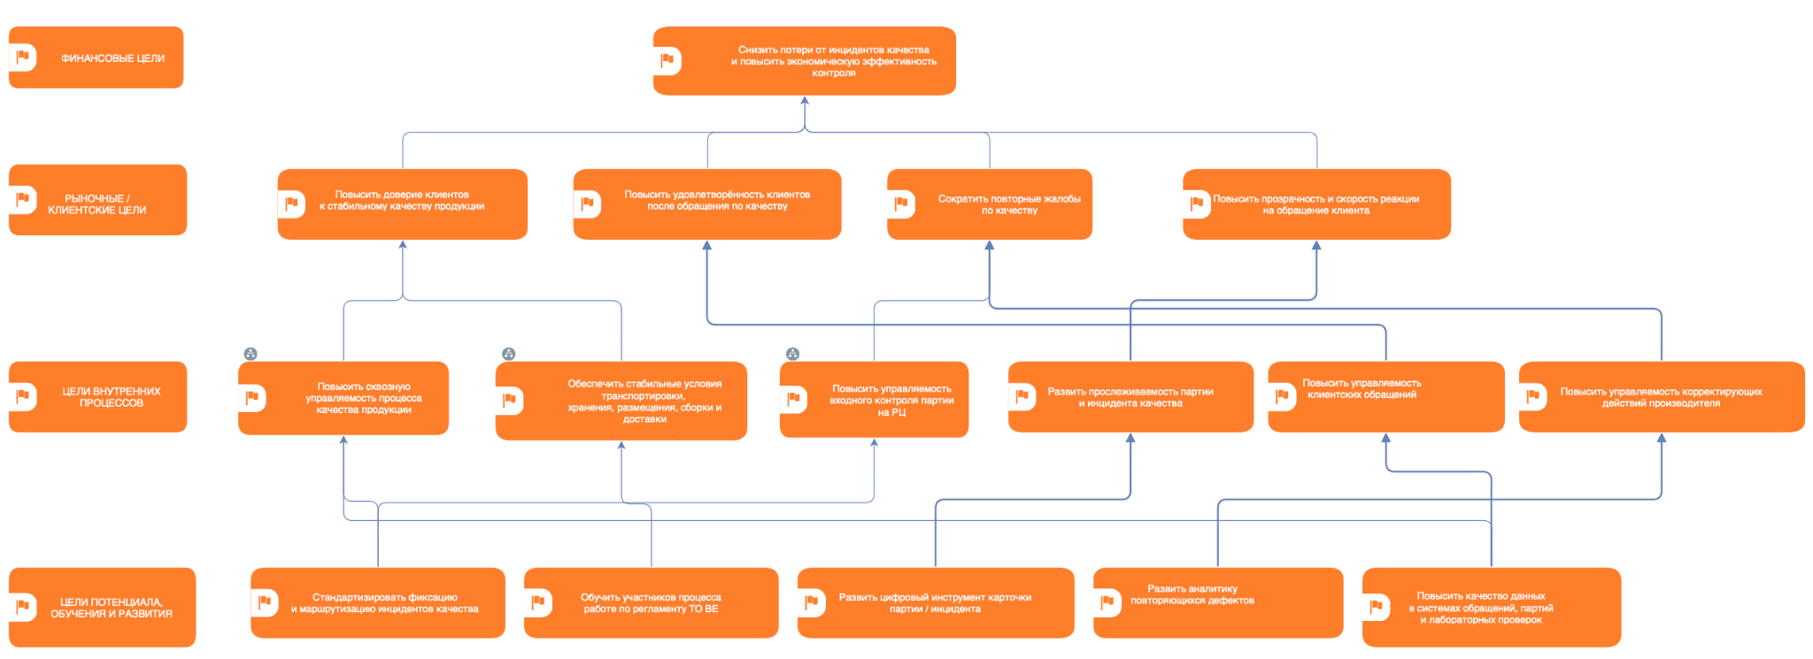
Образовательная программа «Бизнес-информатика»
ССП
Моделирование и анализ
бизнес-процессов
Входной контроль на РЦ — первая точка, где ВкусВилл может выявить несоответствие партии до попадания товара в магазины, дарксторы и доставку.
Стабильность хранения, транспортировки, сборки и доставки — зона, где качество может ухудшиться уже после приемки партии из-за температуры, условий хранения или ошибок сборки.
Сквозная управляемость качества — нужна для связи данных о партии, производителе, РЦ, магазине/дарксторе, доставке и жалобе клиента в единую логику расследования.

Slide 23
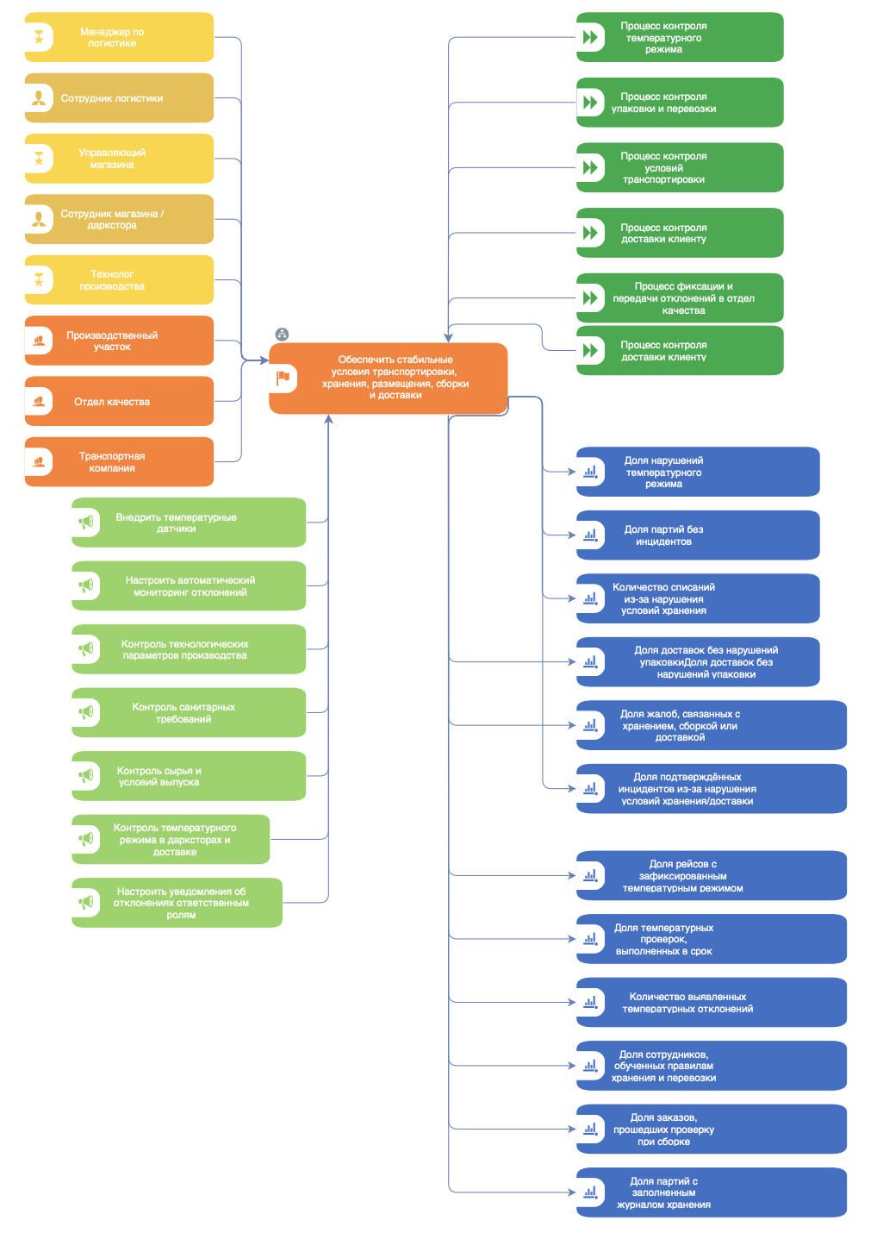
Образовательная программа «Бизнес-информатика»
Окружение цели №1
Моделирование и анализ
бизнес-процессов
Интегральный KPI цели 1
KPI = (0,25 × P1) + (0,20 × P2) + (0,15 × P3) + (0,15 × P4) + (0,15 × P5) + (0,10 × P6)
Запаздывающий
25%
P1 — индекс соблюдения температурного режима.
20%
P2 — индекс корректности хранения и размещения.
15%
P3 — индекс контроля сборки заказа.
15%
P4 — индекс сохранности упаковки и качества доставки.
Опережающий
15%
P5 — индекс своевременной фиксации и передачи отклонений.
10%
P6 — индекс готовности персонала к соблюдению требований хранения, сборки и перевозки.

Slide 24
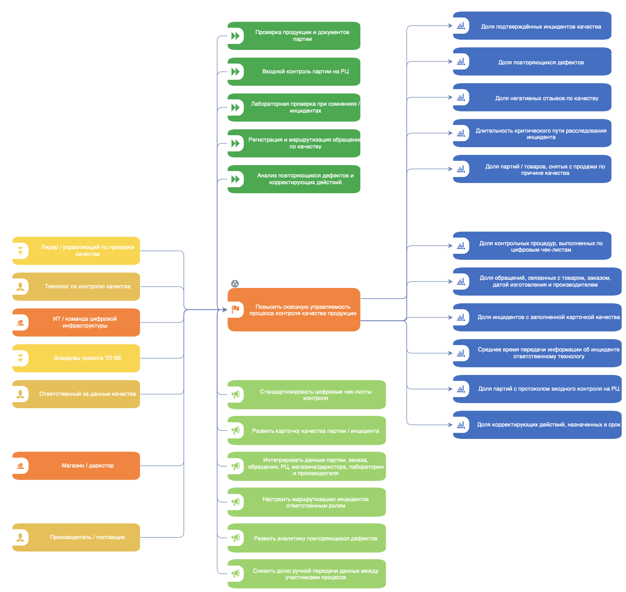
Образовательная программа «Бизнес-информатика»
Окружение цели №2
Моделирование и анализ
бизнес-процессов
Интегральный KPI цели 2
Запаздывающий
KPI = 0,25×P1 + 0,20×P2 + 0,20×P3 + 0,15×P4 + 0,10×P5 + 0,10×P6
25%
P1 - Цифровая прослеживаемость партии и инцидента
20%
P2 - Управляемость входного контроля на РЦ
20%
P3 - Управляемость обращений и инцидентов качества
15%
P4 - Лабораторная и экспертная проверка
Опережающий
10%
P5 - Корректирующие действия производителя
10%
P6 - Автоматизация и качество данных

Slide 25
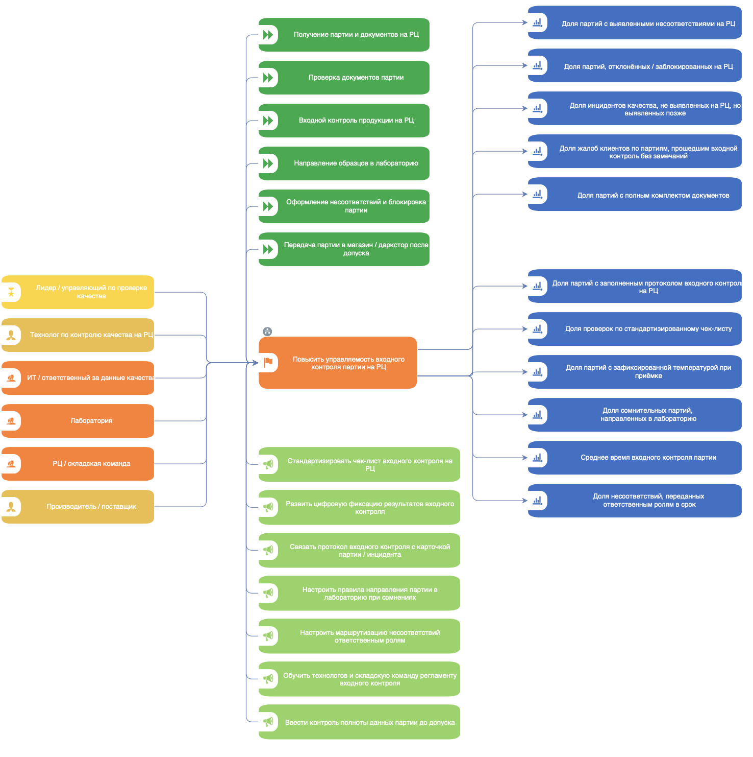
Образовательная программа «Бизнес-информатика»
Окружение цели №3
Моделирование и анализ бизнес-процессов
Интегральный KPI цели 3
KPI цели 3 = (0,25 × P1) + (0,20 × P2) + (0,20 × P3) + (0,15 × P4) + (0,10 × P5) + (0,10 × P6)
Запаздывающий
25%
P1 — индекс выявления несоответствий на РЦ.
20%
P2 — индекс блокировки и недопуска проблемных партий.
20%
P3 — индекс предотвращения пропуска дефектов после входного контроля.
15%
P4 — индекс полноты данных и документов партии.
P5 — индекс стандартизации и цифровой фиксации входного контроля.
Опережающий
10%
10%
P6 — индекс лабораторной и операционной маршрутизации отклонений.

Slide 26
Образовательная программа «Бизнес-информатика»
KPI и ССП
Моделирование и анализ
бизнес-процессов
Что именно должна связывать система контроля
Производитель/
поставщик
РЦ
Лаборатория
Магазин/
даркстор
Заказ и
доставка
Жалоба/
возврат
Корректирующее
действие
Если жалоба не связана с заказом и партией, компания видит только обращение клиента, но хуже понимает источник дефекта и повторяемость проблемы.
Точечная блокировка
Быстрое расследование
Профилактика дефектов
блокируется конкретная партия, а не вся категория товара
от жалобы сразу видны партия, РЦ, магазин/даркстор и протоколы
повторяющийся дефект ведёт к обновлению чек-листа или действию производителя

Slide 27
Образовательная программа «Бизнес-информатика»
KPI и ССП
Моделирование и анализ
бизнес-процессов
Как KPI превращаются в управленческие действия
Сигнал KPI
Что делает ВкусВилл в TO BE
Низкая прослеживаемость партии
аудит карточек партии, обязательные поля, проверка связки «заказ - жалоба - партия»
Задержки входного контроля на РЦ
единый чек-лист приёмки, SLA проверки, автоматическое уведомление ответственных
Повторяются жалобы на один товар/поставщика
лабораторная проверка, блокировка партии, корректирующее действие производителя
Температурные отклонения в логистике/хранении
датчики, автоматическая эскалация, разбор маршрута или зоны хранения
Корректирующие действия не закрываются
KPI-дашборд по просроченным действиям, назначение владельца процесса
логика: отклонение → ответственный → действие → повторная проверка

Slide 28
Образовательная программа «Бизнес-информатика»
метод ADKAR
Моделирование и анализ
бизнес-процессов
ADKAR
Этап ADKAR | Проблема в процессе | Мероприятие | Ответственный | Что нужно сделать | Результат
A | Инциденты качества воспринимаются как отдельные случаи | Обосновать изменения | Руководство, отдел качества | Показать связь дефектов с жалобами, возвратами, репутационными и юридическими рисками | Понятно, зачем нужен единый цифровой контроль
D | Поставщики и логистика могут сопротивляться новым требованиям | Вовлечь участников | Закупки, логистика, отдел качества | Ввести прозрачные требования к данным, рейтинг поставщиков и датчики температуры вместо лишних ручных проверок | Снижается сопротивление, участники готовы работать по TO BE
K | Сотрудники могут ошибаться в карточках партии, актах и чек-листах | Обучить процессу | Отдел качества, ИТ, руководители точек | Дать инструкции по карточке партии, акту несоответствия, справочнику дефектов и правилам эскалации | Меньше ошибок при фиксации партии, дефекта и причины
A | После обучения процесс может остаться ручным или дублироваться | Запустить пилот | ИТ, РЦ, магазины/дарксторы, поддержка | Связать ERP/WMS/CRM, упростить формы, назначить ответственных за корректирующие действия | Жалобы быстрее связываются с партией, расследование ускоряется
R | После пилота возможен откат к старым ручным практикам | Закрепить результат | Руководство, владельцы процессов | Ежемесячно разбирать инциденты, отслеживать KPI, обновлять чек-листы по повторяющимся дефектам | Изменения закрепляются, повторные дефекты снижаются

Slide 29
Образовательная программа «Бизнес-информатика»
Требования к процессу и ИТ
Моделирование и анализ
бизнес-процессов
Как закрепить TO BE, чтобы он не остался формальностью
1
2
3
До пилота
Во время пилота
После пилота
Выбрать рискованные категории; назначить владельца процесса; утвердить обязательные поля карточки партии; согласовать SLA блокировки и расследования
Обучить РЦ, логистику, магазины, поддержку; запускать дашборд KPI еженедельно; фиксировать ошибки заполнения и узкие места интеграции
Закрепить правила в регламенте TO BE; обновлять чек-листы по повторным дефектам; привязать поставщиков к KPI и корректирующим действиям
Критерий закрепления: карточки партии заполняются без дубляжа ручного учёта, жалобы связываются с партиями, а KPI реально обсуждаются руководством.

Slide 30
Образовательная программа «Бизнес-информатика»
Требования к процессу и ИТ
Моделирование и анализ
бизнес-процессов
ИТ-требования: единая карточка партии / инцидента
Партия и документы
Температура перевозки/хранения
Карточка партии / инцидента
Данные производителя
единый объект данных для расследования, блокировки и корректирующих действий
Магазин / даркстор
Данные РЦ
Заказ, жалоба, фото упаковки
Лабораторный протокол
интеграция: ERP / WMS / CRM / система мониторинга качества

Slide 31
Образовательная программа «Бизнес-информатика»
Автоматизация
Моделирование и анализ
бизнес-процессов
Автоматизация операций
Операция
Как автоматизируется
Эффект для качества
Регистрация партии
карточка создается при поступлении партии
нет “потерянной” партии в расследовании
Проверка полноты данных
система подсвечивает незаполненные поля
партия не идёт дальше без критичных данных
Чек-листы и протоколы
цифровая фиксация входного контроля, лаборатории, хранения
единые данные для KPI и расследований
Температурный мониторинг
сбор данных с датчиков и уведомления при отклонении
раннее выявление риска до жалобы клиента
Жалоба клиента
автоматическая связка с заказом и партией
быстрее найти источник дефекта
Блокировка и КД
уведомления, акт несоответствия, ответственный и срок
инцидент не остается без владельца

Slide 32
Образовательная программа «Бизнес-информатика»
Автоматизация и ИИ
Моделирование и анализ
бизнес-процессов
ИИ: только поддержка анализа, а не замена контроля
Что может делать ИИ
Что нельзя отдавать ИИ
• классифицировать жалобы по типам дефектов
• искать повторяющиеся дефекты по поставщику или категории
• находить аномалии в температурных и технологических данных
• прогнозировать вероятность инцидента по партии / поставщику
• приоритизировать расследования по риску для клиента и бренда
• автоматическую блокировку партии без подтверждения
• санкции к поставщику без проверки человеком
• изменение регламента без решения владельца процесса
• работу с персональными данными без разграничения доступа
Защита от ошибок: журналирование, пороги уверенности, регулярная валидация модели
ИИ нужен для раннего предупреждения, а не для “автопилота” качества

Slide 33
Образовательная программа «Бизнес-информатика»
Регламент TO BE
Моделирование и анализ
бизнес-процессов
Регламент TO BE: что закрепляет процесс
Участники и роли
Входы процесса
Выходы процесса
Производитель/поставщик
Закупочный отдел
Входной контроль на РЦ
Лаборатория
Логистика
Магазин/даркстор
Служба поддержки
Отдел качества
ИТ-служба и руководство
Партия и документы
Данные производителя
Данные РЦ
Температурные данные
Данные магазина/даркстора
Заказ клиента
Жалоба/возврат
Фото упаковки
Лабораторный протокол
Карточка партии
Статус партии
Протоколы проверок
Решение: допуск / блокировка
Акт несоответствия
Корректирующее действие
Ответ клиенту
Обновленный чек-лист
KPI-отчёт
Цель регламента: единый порядок цифрового контроля качества от регистрации партии до жалобы клиента, блокировки и корректирующих действий.

Slide 34
Образовательная программа «Бизнес-информатика»
Прогноз эффективности
Моделирование и анализ
бизнес-процессов
Прогноз эффективности AS IS → TO BE
Это сценарная экспертная оценка: эффект нужно подтверждать пилотом и фактическими данными
Показатель
AS IS
TO BE
Управленческий смысл
Идентификация дефектной партии
48 ч
12 ч
быстрее расследование
Блокировка партии
до 24 ч
1–2 ч
меньше риск продажи
Жалобы, связанные с партией
30%
90%
выше прослеживаемость
Партии с полной прослеживаемостью
45%
95%
цифровой след
Ручные операции при обработке инцидента
45%
5%
меньше ошибок
Возвраты партий
5%
2%
меньше потери
В базовом сценарии эффект появляется только при работающей интеграции ERP/WMS/CRM, цифровых чек-листах и дисциплине заполнения карточек.

Slide 35
Образовательная программа «Бизнес-информатика»
Прогноз эффективности, риски и выводы
Моделирование и анализ
бизнес-процессов
Сценарий | Предпосылки | Ожидаемое изменение KPI | Основные риски | Управленческая интерпретация
Пессимистичный | Система внедряется частично; интеграция ERP / WMS / CRM неполная; сотрудники формально заполняют чек-листы; поставщики сопротивляются раскрытию данных | Улучшаются только отдельные операционные KPI: цифровая фиксация растет, но прослеживаемость и скорость расследования остаются ниже целевых значений | Формальное заполнение, неполные данные, рост трудозатрат, отсутствие закрепления ответственности | Проект дает ограниченный эффект и требует пересмотра регламента, обучения и ИТ-интеграции
Базовый | Пилот внедрен на наиболее рискованных категориях; цифровые чек-листы и база инцидентов работают; интеграция частичная, но достаточная для связи жалоб с партиями | Большинство KPI движется к целевым значениям: сокращается время идентификации партии, растет доля прослеживаемых партий, снижаются возвраты и дефекты | Медленное масштабирование, сопротивление логистики и поставщиков, ошибки классификации дефектов | Сценарий реалистичен для учебного проекта и соответствует поэтапному внедрению TO BE
Оптимистичный | Система мониторинга качества полностью интегрирована с ERP / WMS / CRM; температурные датчики работают стабильно; поставщики подключены к единым требованиям; KPI используются руководством | Достигаются или превышаются целевые значения: прослеживаемость до 95%, связь жалоб с партиями до 90%, время идентификации до 12 часов, оценка качества до 9/10 | Высокие затраты на автоматизацию, необходимость постоянного сопровождения данных | TO BE становится устойчивой моделью профилактического управления качеством и снижает репутационные риски

Slide 36
Спасибо за внимание!
Савченко Анастасия 2407
Минакаева Эльвира 2407
Анастас Валерия 2407
Стойлов Георгий 2407
Национальный исследовательский университет
«Высшая школа экономики»
Москва
2025-26 учебный год

Slide 38
Образовательная программа «Бизнес-информатика»
Источники
Моделирование и анализ
бизнес-процессов
1 АО «ВкусВилл». Система качества : официальный сайт. — URL: https://vkusvill.ru/quality/ (дата обращения: 29.04.2026).
2 АО «ВкусВилл». О компании : официальный сайт. — URL: https://vkusvill.ru/about/ (дата обращения: 29.04.2026).
3 АО «ВкусВилл». Лаборатории ВкусВилл : официальный сайт. — URL: https://vkusvill.ru/labs/ (дата обращения: 29.04.2026).
4 АО «ВкусВилл». Поддержка : официальный сайт. — URL: https://vkusvill.ru/support/ (дата обращения: 29.04.2026).
5 АО «ВкусВилл». Возврат денежных средств : официальный сайт. — URL: https://vkusvill.ru/support/oplata/vozvrat/ (дата обращения: 29.04.2026).
6 АО «ВкусВилл». Наличие, выбор и оценки товаров : официальный сайт. — URL: https://vkusvill.ru/support/katalog/nalichie-vybor-i-otsenki/ (дата обращения: 29.04.2026).
7 АО «ВкусВилл». Доставка : официальный сайт. — URL: https://vkusvill.ru/support/dostavka/ (дата обращения: 29.04.2026).
8 АО «ВкусВилл». Контакты : официальный сайт. — URL: https://vkusvill.ru/contacts/ (дата обращения: 29.04.2026).
9 АО «ВкусВилл». Производителям : официальный сайт. — URL: https://vkusvill.ru/proizvoditelyam/ (дата обращения: 29.04.2026).
10 АО «ВкусВилл». Условия отбора поставщиков : официальный сайт. — URL: https://vkusvill.ru/proizvoditelyam/conditions/ (дата обращения: 29.04.2026).
11 АО «ВкусВилл». B2B-раздел : официальный сайт. — URL: https://vkusvill.ru/b2b/ (дата обращения: 29.04.2026).
12 ВкусВилл. 15 фактов о контроле качества // Журнал ВкусВилл. — URL: https://vkusvill.ru/media/journal/kachestvo-vkusvill.html (дата обращения: 29.04.2026).
13 ВкусВилл. ВкусВилл: честно про качество // Журнал ВкусВилл. — URL: https://vkusvill.ru/media/journal/vkusvill-chestno-pro-kachestvo.html (дата обращения: 29.04.2026).
14 ВкусВилл. Как мы усиливаем контроль за качеством и безопасностью наших продуктов // Журнал ВкусВилл. — URL: https://vkusvill.ru/media/journal/kak-my-usilivaem-kontrol-za-kachestvom-i-bezopasnostyu-nashikh-produktov.html (дата обращения: 29.04.2026).
15 ВкусВилл. Не метрика, а ответственность: обновили подход к контролю качества // Журнал ВкусВилл. — URL: https://vkusvill.ru/media/journal/ne-metrika-a-otvetstvennost-obnovili-podkhod-k-kontrolyu-kachestva.html (дата обращения: 29.04.2026).
16 ВкусВилл. Как проверяют по качеству молочные продукты на распределительных центрах ВкусВилл // Журнал ВкусВилл. — URL: https://vkusvill.ru/media/journal/kak-proveryayut-po-kachestvu-molochnye-produkty-na-raspredelitelnykh-tsentrakh-vkusvill.html (дата обращения: 29.04.2026).
17 ВкусВилл. Как проверить качество охлаждённого мяса и птицы // Журнал ВкусВилл. — URL: https://vkusvill.ru/media/journal/kak-proverit-kachestvo-okhlazhdyennogo-myasa-i-ptitsy.html (дата обращения: 29.04.2026).
18 ВкусВилл. От поставки до доставки: как контролируем качество в магазинах и дарксторах // Журнал ВкусВилл. — URL: https://vkusvill.ru/media/journal/ot-postavki-do-dostavki-kak-kontroliruem-kachestvo-v-magazinakh-i-darkstorakh.html (дата обращения: 29.04.2026).
19 ВкусВилл. Проводим проверку безопасности // Журнал ВкусВилл. — URL: https://vkusvill.ru/media/journal/provodim-proverku-bezopasnosti.html (дата обращения: 29.04.2026).
20 ВкусВилл. Как мы работаем с включениями: грязь в молоке, интриги, расследования // Журнал ВкусВилл. — URL: https://vkusvill.ru/media/journal/kak-my-rabotaem-s-vklyucheniyami-gryaz-v-moloke-intrigi-rassledovaniya.html (дата обращения: 29.04.2026).
21 ВкусВилл. ВкусВилл запустил собственные лабораторные проверки КБЖУ // Журнал ВкусВилл. — URL: https://vkusvill.ru/media/journal/vkusvill-zapustil-sobstvennye-laboratornye-proverki-kbzhu-.html (дата обращения: 29.04.2026).

Slide 39
Образовательная программа «Бизнес-информатика»
Источники
Моделирование и анализ
бизнес-процессов
22 ВкусВилл. Возврат товара во ВкусВилле: отвечаем на актуальные вопросы покупателей // Журнал ВкусВилл. — URL: https://vkusvill.ru/media/journal/vozvrat-tovara-vo-vkusville-otvechaem-na-aktualnye-voprosy-pokupateley.html (дата обращения: 29.04.2026).
23 ВкусВилл. Отзывы про ВкусВилл: как и где оставить отзыв покупателя // Журнал ВкусВилл. — URL: https://vkusvill.ru/media/journal/otzyvy-pro-vkusvill-kak-i-gde-ostavit-otzyv-pokupatelya.html (дата обращения: 29.04.2026).
24 ВкусВилл. Пять звёзд: как формируется рейтинг товаров // Журнал ВкусВилл. — URL: https://vkusvill.ru/media/journal/pyat-zvyezd-kak-formiruetsya-reyting-tovarov.html (дата обращения: 29.04.2026).
25 ВкусВилл. Антибиотики в молоке: как мы проверяем нашу продукцию в лабораториях и НИИ // Журнал ВкусВилл. — URL: https://vkusvill.ru/media/journal/antibiotiki-v-moloke-kak-my-proveryaem-nashu-produktsiyu-v-laboratoriyakh-i-nii.html (дата обращения: 29.04.2026).
26 ВкусВилл. Mamma Mia! Как готовят рикотники: потомок итальянского композитора // Журнал ВкусВилл. — URL: https://vkusvill.ru/media/journal/mamma-mia-kak-gotovit-rikotniki-potomok-italyanskogo-kompozitora.html (дата обращения: 29.04.2026).
27 ВкусВилл. Стандарты качества. Концепция ВкусВилл [Электронный ресурс]. — URL: https://lk-provider-store.svc.vkusvill.ru/production/standarty-kacestva-koncepciia-vkusvill2.pdf (дата обращения: 29.04.2026).
28 ВкусВилл. Аудит ВкусВилла: памятка поставщику [Электронный ресурс]. — URL: https://lk-provider-store.svc.vkusvill.ru/production/audit-vkusvilla-pamiatka4.pdf (дата обращения: 29.04.2026).
29 ВкусВилл. Изменение условий по работе с маркированной продукцией [Электронный ресурс]. — URL: https://lk-provider-store.svc.vkusvill.ru/production/izmenenie-uslovii-po-rabote-s-markirovannoi-produkciei2.pdf (дата обращения: 29.04.2026).
30 Retail.ru. Выручка сети «ВкусВилл» в 2023 году выросла на 27,2% [Электронный ресурс]. — URL: https://www.retail.ru/news/vkusvill-v-2023-godu-vyruchka-seti-vyrosla-na-27-2-fevralya-2024-237285/ (дата обращения: 29.04.2026).
31 Typical Moscow. ВкусВилл выстраивает систему качества через партнёрство и прозрачность процессов [Электронный ресурс]. — URL: https://typical-moscow.ru/vkusvill-vystraivaet-sistemu-kachestva-cherez-partnyorstvo-i-prozrachnost-proczessov/ (дата обращения: 29.04.2026).
32 NEWS.ru. Торговая сеть приостановила продажи одной позиции после скандала со стеклом [Электронный ресурс]. — URL: https://news.ru/amp/russia/torgovaya-set-priostanovila-prodazhi-odnoj-pozicii-posle-skandala-so-steklom (дата обращения: 29.04.2026).
33 Газета.Ru. Чем опасна готовая еда из «ВкусВилла» [Электронный ресурс]. — URL: https://www.gazeta.ru/social/2025/06/09/21179330.shtml (дата обращения: 29.04.2026).
34 Новости Mail.ru. В готовых блюдах из «ВкусВилла» нашли кишечную палочку [Электронный ресурс]. — URL: https://news.mail.ru/society/66494351/ (дата обращения: 29.04.2026).
35 Lenta.ru. Москвичка нашла гвоздь в йогурте из «ВкусВилла» [Электронный ресурс]. — URL: https://lenta.ru/news/2025/03/28/moskvichka-nashla-gvozd-v-yogurte-iz-vkusvilla/ (дата обращения: 29.04.2026).
36 Википедия. ВкусВилл [Электронный ресурс]. — URL: https://ru.wikipedia.org/wiki/ВкусВилл (дата обращения: 29.04.2026).

Slide 40
Образовательная программа «Бизнес-информатика»
приложение №1
КФУ
Моделирование и анализ
бизнес-процессов
№ | Ключевой фактор успеха | Значение для проекта
1 | Соблюдение санитарных норм | Позволяет снизить риск попадания в продажу продукции, не соответствующей требованиям безопасности.
2 | Контроль условий производства продукции | Помогает предотвратить дефекты еще до поступления товара в торговую сеть.
3 | Контроль температурного режима хранения пищевой продукции | Снижает риск порчи скоропортящихся товаров на складе и в магазине.
4 | Контроль условий хранения продукции | Позволяет поддерживать качество товара до момента продажи или доставки клиенту.
5 | Соблюдение правил упаковки и перевозки товаров | Снижает риск повреждения продукции при перемещении между поставщиком, складом, магазином и клиентом.
6 | Контроль температурного режима при транспортировке продукции | Помогает сохранить качество скоропортящихся товаров во время перевозки.
7 | Фиксация отклонений от требований качества | Позволяет быстрее выявлять нарушения и принимать корректирующие меры.
8 | Анализ причин повторяющихся дефектов | Помогает не только устранять отдельные случаи, но и предотвращать повторение проблем качества.

Slide 41
Образовательная программа «Бизнес-информатика»
Приложение №2.1
PEST
Моделирование и анализ
бизнес-процессов
PEST | Фактор | Влияние | Риски | Возможности
P | Усиленное регулирование пищевой продукции: требования безопасности, условий хранения, сроков годности и обращения продуктов. | Для «ВкусВилла» это критично, так как значительная часть ассортимента — свежие продукты, молочная продукция, готовая еда и товары с коротким сроком годности. | Нарушения могут привести к штрафам, изъятию товара, репутационному ущербу и потере доверия покупателей. | Высокий контроль качества может стать конкурентным преимуществом и поддерживать позиционирование бренда как «качественного» и «ответственного».
P | Обязательная цифровая прослеживаемость товаров: «Честный знак» для молочной продукции и ФГИС «Меркурий» для продукции животного происхождения. | Требует интеграции касс, складских систем, поставщиков и документооборота. | Рост операционных затрат, зависимость от корректной работы ИТ-систем и поставщиков. | Прослеживаемость повышает прозрачность цепочки поставок и доверие покупателей к качеству продукции.
P | Регулирование отношений торговых сетей и поставщиков, включая сроки оплаты продовольственных товаров. | Влияет на денежный поток ритейлера, особенно при работе с большим объемом скоропортящейся продукции. | Снижение гибкости в расчетах с поставщиками, рост нагрузки на оборотный капитал. | Более прозрачные отношения с поставщиками могут укрепить долгосрочные партнерства и стабильность ассортимента.
E | Высокая ключевая ставка и жесткие денежно-кредитные условия. | Удорожает заемное финансирование, аренду, логистику, складские проекты и развитие новых точек. | Сложнее масштабировать сеть, окупаемость новых магазинов и дарксторов может ухудшаться. | При осторожном развитии можно перераспределять инвестиции в более эффективные форматы: доставка, дарксторы, онлайн-каналы.
E | Инфляция и рост себестоимости продуктов. | Давит на закупочные цены, логистику, зарплаты и конечную цену для покупателя. | Снижение маржинальности или потеря части спроса при повышении цен. | Можно развивать СТМ, оптимизировать ассортимент и усиливать товары с хорошим соотношением «цена/качество».
E | Рост оборота компании, но необходимость оптимизации физической сети. | Компания сохраняет масштаб, но меняет структуру бизнеса: меньше неэффективных точек, больше фокуса на доставку и прибыльность. | Ошибки в выборе локаций, падение трафика офлайн-магазинов, высокая конкуренция с дискаунтерами и маркетплейсами. | Оптимизация сети может повысить операционную эффективность и снизить расходы на слабые точки.

Slide 42
Образовательная программа «Бизнес-информатика»
Приложение №2.2
PEST
Моделирование и анализ
бизнес-процессов
PEST | Фактор | Влияние | Риски | Возможности
S | Спрос на удобство, доставку и быстрый доступ к продуктам. | Онлайн-канал становится не вспомогательным, а ключевым элементом бизнес-модели. | Высокие ожидания клиентов по скорости, качеству сборки и наличию товаров; ошибки в доставке быстро бьют по лояльности. | Развитие персонализированной доставки, подписок, готовой еды, корпоративного питания и дарксторов.
S | Интерес к здоровому питанию, растительным альтернативам и осознанному потреблению. | Поддерживает позиционирование «ВкусВилла» как сети для покупателей, ориентированных на качество, состав и специальные пищевые предпочтения. | Ниша может стать более конкурентной; часть покупателей чувствительна к цене. | Расширение ассортимента ЗОЖ, plant-based, готовой еды, функциональных продуктов и товаров с чистым составом.
S | Экологическая повестка и социальная ответственность. | Укрепляет эмоциональную связь с лояльной аудиторией и поддерживает имидж ответственного бренда. | Экологические проекты требуют затрат и могут вызвать критику, если будут восприниматься как формальные. | Можно усиливать ESG-позиционирование, вовлекать покупателей в программы переработки и снижать пищевые отходы.
T | Развитие собственной цифровой инфраструктуры, приложения, доставки и автоматизации. | Технологии становятся основой клиентского сервиса, логистики, персонализации и управления ассортиментом. | Сбои приложения, касс, складских систем или доставки напрямую влияют на продажи и репутацию. | ИИ, аналитика данных и автоматизация могут повысить точность спроса, снизить списания и улучшить персональные предложения.
T | Дарксторы и технологичная логистика доставки. | Дарксторы позволяют обслуживать онлайн-заказы быстрее и эффективнее, чем классические магазины. | Высокие затраты на складскую инфраструктуру, курьеров, маршрутизацию и поддержание свежести продуктов. | Масштабирование доставки, сокращение времени сборки, развитие районных логистических узлов.
T | Обязательная интеграция с государственными цифровыми системами маркировки и прослеживаемости. | ИТ-системы компании должны быть совместимы с регуляторными платформами. | Технические ошибки могут блокировать продажу товара или создавать нарушения учета. | Надежная цифровая прослеживаемость может использоваться как часть доказательства качества и безопасности продукции.

Slide 43
Образовательная программа «Бизнес-информатика»
Приложение №3.1
Модель зрелости BPMM процессов
Моделирование и анализ
бизнес-процессов
Уровень BPMM | Характеристика | Состояние процесса контроля качества
1. Initial | Процессы неформализованы, управление хаотично | Пройден
2. Managed | Процессы описаны, роли распределены, есть контроль исполнения | Текущий уровень
3. Defined | Процессы стандартизированы и регламентированы по всей организации | Частично достигнут
4. Quantitatively Managed | Управление на основе KPI, метрик и аналитики | Целевое состояние TO BE
5. Optimizing | Непрерывное совершенствование и оптимизация процессов | Перспективный уровень

Slide 44
Образовательная программа «Бизнес-информатика»
Приложение №3.2
Модель зрелости BPMM процессов
Моделирование и анализ
бизнес-процессов
AS IS | → | TO BE
Ручной контроль | → | Автоматизированный контроль
Реактивное управление | → | Превентивное управление
Разрозненные данные | → | Единая информационная среда
Частичная аналитика | → | Управление по KPI
Ограниченная прослеживаемость | → | Сквозная прослеживаемость
Текущий уровень зрелости: 2–3 (Managed → Defined)
Целевой уровень после внедрения проекта: 4 (Quantitatively Managed)

Slide 45
Приложение №4
Анализ ключевых факторов успеха (КФУ) приоритетных процессов
Образовательная программа «Бизнес-информатика»
Моделирование и анализ
бизнес-процессов
Цель ССП | KPI | AS IS | TO BE | Ожидаемый эффект
Повышение управляемости процесса контроля качества | Длительность критического пути процесса контроля качества | 42 часа | 24 часа | Сокращение времени прохождения процесса за счет цифровизации проверок, устранения дублирующих операций и ускорения передачи данных
Повышение управляемости процесса контроля качества | Среднее время идентификации дефектной партии | 48 часов | 12 часов | Ускорение поиска причины инцидента и переход от ручного анализа к работе с единой базой данных
Повышение управляемости процесса контроля качества | Количество инцидентов без установленного ответственного | 20% | 5% | Повышение управляемости процесса за счет закрепления ответственности и контроля исполнения корректирующих действий
Повышение управляемости процесса контроля качества | Доля корректирующих действий, выполненных в срок | 65% | 92% | Рост дисциплины исполнения и снижение риска повторения инцидентов качества
Обеспечение стабильных условий производства, хранения и транспортировки | Доля нарушений температурного режима | 4% | 1% | Снижение риска порчи скоропортящейся продукции при производстве, хранении и перевозке
Обеспечение стабильных условий производства, хранения и транспортировки | Доля партий без инцидентов | 90% | 98% | Повышение стабильности качества продукции на этапах производства, хранения, транспортировки и приемки
Обеспечение стабильных условий производства, хранения и транспортировки | Количество списаний из-за нарушения условий хранения на 1000 партий | 18 | 7 | Снижение операционных потерь за счет более раннего выявления нарушений
Обеспечение стабильных условий производства, хранения и транспортировки | Количество выявленных технологических отклонений на 1000 партий | 15 | 6 | Снижение числа производственных отклонений за счет контроля технологических параметров
Обеспечение стабильных условий производства, хранения и транспортировки | Доля сотрудников, обученных правилам хранения и перевозки | 60% | 95% | Снижение зависимости качества от индивидуального опыта сотрудников и повышение соблюдения стандартов
Внедрение сквозной прослеживаемости партий | Доля партий с полной прослеживаемостью | 45% | 95% | Повышение прозрачности движения продукции от поставщика до клиента
Внедрение сквозной прослеживаемости партий | Доля партий с QR-кодом | 50% | 95% | Упрощение идентификации партии и ускорение доступа к данным о движении
Внедрение сквозной прослеживаемости партий | Доля жалоб, автоматически связанных с партией | 30% | 90% | Повышение точности анализа клиентских жалоб и ускорение корректирующих действий
Внедрение сквозной прослеживаемости партий | Доля операций движения партии, зафиксированных в системе | 55% | 95% | Снижение ручного учета и повышение достоверности данных о движении продукции
Финансовый результат процесса | Доля возвратов партий | 5% | 2% | Снижение потерь от возвратов, повторной обработки и списаний
Финансовый результат процесса | Средние затраты на переделку / повторную обработку партии | 40 000 руб. | 25 000 руб. | Сокращение затрат за счет раннего выявления отклонений и локализации проблемных партий
Клиентский результат процесса | Средняя оценка клиентов по качеству продукции | 7,5 из 10 | 9 из 10 | Рост удовлетворенности клиентов за счет снижения числа инцидентов и ускорения реакции на жалобы

Slide 46
Образовательная программа «Бизнес-информатика»
Приложение №5
Карта клиента AS - IS
Моделирование и анализ
бизнес-процессов
Этап | Действия клиента | Контактная точка | Эмоции | Боли клиента | Проблемы процесса
1. Выбор товара | Смотрит на упаковку, проверяет срок годности, состав | Полка в магазине / карточка в приложении | Нейтральное / настороженное | «А вдруг просрочка?», «Состав правдивый?» | Маркировка не всегда читаема, сроки годности близки к концу
2. Покупка / заказ | Кладёт товар в корзину, оплачивает | Касса / корзина онлайн | Ожидание | — | Онлайн-заказ: приложение не предупреждает о проблемах с партией
3. Доставка (онлайн) | Ждёт курьера, получает заказ | Курьер / даркстор | Тревожность | «Продукты могли нагреться в пути» | Нет индикации температурного режима при передаче
4. Первое впечатление | Открывает упаковку, пробует продукт | Дома | Разочарование / гнев | Неприятный запах, вкус, внешний вид | Дефект не был выявлен на этапе хранения или транспортировки
5. Обнаружение проблемы | Находит гвоздь, плесень, истекший срок | Дома | Шок / отвращение | «Как такое можно продавать?», страх за здоровье | Полный пропуск контроля на всех этапах
6. Реакция | Пишет жалобу в поддержку / оставляет отзыв | Чат в приложении / отзовик / соцсети | Злость / бессилие | Долгий ответ, просят чек, не верят клиенту | Разрозненность данных о партии, нет быстрой верификации
7. Исход | Получает компенсацию (иногда) или ничего | — | Разочарование | «Больше не буду покупать здесь» | Клиент не видит системных исправлений

Slide 47
Образовательная программа «Бизнес-информатика»
Приложение №6
Карта клиента TO-BE
Моделирование и анализ
бизнес-процессов
Этап | Действия клиента | Контактная точка | Эмоции | Что изменилось в процессе | КФУ (из п. 3.4)
1. Выбор товара | Сканирует QR-код на упаковке → видит дату производства, партию, результаты проверки | Полка + приложение | Спокойствие / уверенность | Внедрена сквозная прослеживаемость партий | №1, №2
2. Покупка / заказ | Видит в приложении уведомление: «Товар свежий, проверен [дата]» | Приложение | Доверие | Автоматическая фиксация отклонений в WMS | №4
3. Доставка (онлайн) | Получает push: «Ваш заказ доставлен в термосумке, температура в норме» | Приложение | Спокойствие | Датчики температуры + автоматический чек-лист у курьера | №3
4. Первое впечатление | Открывает — продукт соответствует ожиданиям | Дома | Удовольствие | Усилен входной контроль поставщиков | №2, №5
5. Если проблема всё же есть | Фотографирует дефект, жалоба автоматически подтягивает партию по QR-коду | Чат-бот в приложении | Раздражение, но быстрое решение | Единая база инцидентов + интеграция с партией | №6, №7
6. Реакция компании | Компенсация за 2 минуты, обещание разобрать партию | Тот же чат | Уважение к бренду | Аналитика жалоб → корректирующие действия | №7, №8
7. Долгосрочный исход | Продолжает покупать, рекомендует друзьям | — | Лояльность | KPI качества достигнуты, доверие восстановлено | №8

Slide 48
Образовательная программа «Бизнес-информатика»
Приложение №7
Анализ голосов
Моделирование и анализ
бизнес-процессов
№ | Направление улучшения | Количество голосов | Обоснование выбора
1 | Улучшение системы контроля качества продукции | 4 | Направление получило наибольшее количество голосов, так как связано с центральной проблемой проекта и влияет на весь процесс контроля качества.
2 | Соблюдение температурного режима хранения пищевой продукции | 3 | Решение важно для скоропортящихся товаров, так как нарушение температурного режима напрямую влияет на безопасность и качество продукции.
3 | Соблюдение правил упаковки и перевозки товаров | 3 | Направление значимо, поскольку продукция может терять качество не только на складе или в магазине, но и при транспортировке.
4 | Соблюдение условий производства продукции | 2 | Направление важно, но часть производственных операций находится на стороне поставщиков, поэтому влияние компании на этот этап ограничено.
5 | Соблюдение санитарных норм | 2 | Решение является обязательным условием качества, однако в рамках проекта оно рассматривается как часть контроля производства, хранения и транспортировки.

Slide 49
Приложение №8
Анализ эффективности решений
Образовательная программа «Бизнес-информатика»
Моделирование и анализ
бизнес-процессов
Проблема AS IS | Решение TO BE | Ожидаемый эффект | Показатель оценки эффективности
Недостаточная сквозная прозрачность данных в процессе контроля качества продукции | Улучшение системы контроля качества продукции | Контроль становится более последовательным и охватывает ключевые этапы движения продукции | Снижение количества повторяющихся инцидентов качества
Недостаточная раскрытость связей между производителем/поставщиком, партией и результатами входного контроля | Усиление входного контроля продукции | Снижается вероятность поступления дефектной продукции в торговую сеть | Доля дефектных партий на входе
Нарушение условий производства продукции | Контроль соблюдения условий производства продукции | Повышается соответствие продукции требованиям качества и безопасности | Количество выявленных нарушений у поставщиков
Нарушение температурного режима хранения пищевой продукции | Регулярная фиксация температурного режима хранения | Снижается риск порчи скоропортящейся продукции на складе и в магазине | Количество температурных отклонений
Нарушение условий хранения продукции | Контроль сроков, размещения и санитарных условий хранения | Снижается количество списаний из-за неправильного хранения | Доля списаний по причине нарушения хранения
Несоблюдение правил упаковки и перевозки товаров | Контроль упаковки и условий перевозки продукции | Снижается риск повреждения товара и ухудшения качества при транспортировке | Количество повреждений и возвратов после доставки
Нарушение температурного режима при транспортировке продукции | Контроль температуры при перевозке и доставке | Снижается риск порчи продукции до поступления в магазин или передачи клиенту | Количество нарушений температурного режима при перевозке
Реактивная работа с жалобами клиентов | Анализ жалоб и запуск корректирующих действий | Жалобы используются не только для компенсации, но и для предотвращения повторных дефектов | Доля повторных жалоб по одной причине

Slide 50
Образовательная программа «Бизнес-информатика»
Приложение №9
Оценка рисков реализации целевой модели процесса
Моделирование и анализ
бизнес-процессов
№ | Риск TO BE | Вероятность | Влияние | Уровень риска | Меры снижения риска
1 | Сопротивление сотрудников новым правилам контроля | Средняя | Высокое | Высокий | Провести обучение сотрудников и объяснить связь новых правил с качеством продукции и снижением жалоб.
2 | Формальное заполнение чек-листов без реального контроля | Средняя | Высокое | Высокий | Ввести выборочные проверки, ответственность за некорректную фиксацию данных и контроль со стороны руководителя процесса.
3 | Недостаточная интеграция данных между участниками процесса | Средняя | Высокое | Высокий | Определить единый порядок передачи информации об инцидентах качества между складом, магазином, доставкой и поддержкой клиентов.
4 | Рост трудозатрат сотрудников на этапе внедрения | Высокая | Среднее | Средний | Внедрять изменения поэтапно, начать с наиболее рискованных категорий продукции и упростить формы фиксации данных.
5 | Дополнительные затраты на автоматизацию контроля | Средняя | Среднее | Средний | Сначала использовать пилотный запуск на ограниченной группе магазинов, складов или товарных категорий.
6 | Ошибки при фиксации партии, дефекта или причины инцидента | Средняя | Среднее | Средний | Стандартизировать классификацию дефектов и разработать инструкцию по заполнению данных об инцидентах.
7 | Недостаточная дисциплина поставщиков | Средняя | Высокое | Высокий | Закрепить требования к качеству, упаковке, маркировке и условиям поставки; учитывать нарушения при оценке поставщиков.
8 | Медленная реакция на повторяющиеся жалобы | Низкая | Высокое | Средний | Установить сроки рассмотрения повторных инцидентов и назначить ответственного за корректирующие действия.

Slide 51
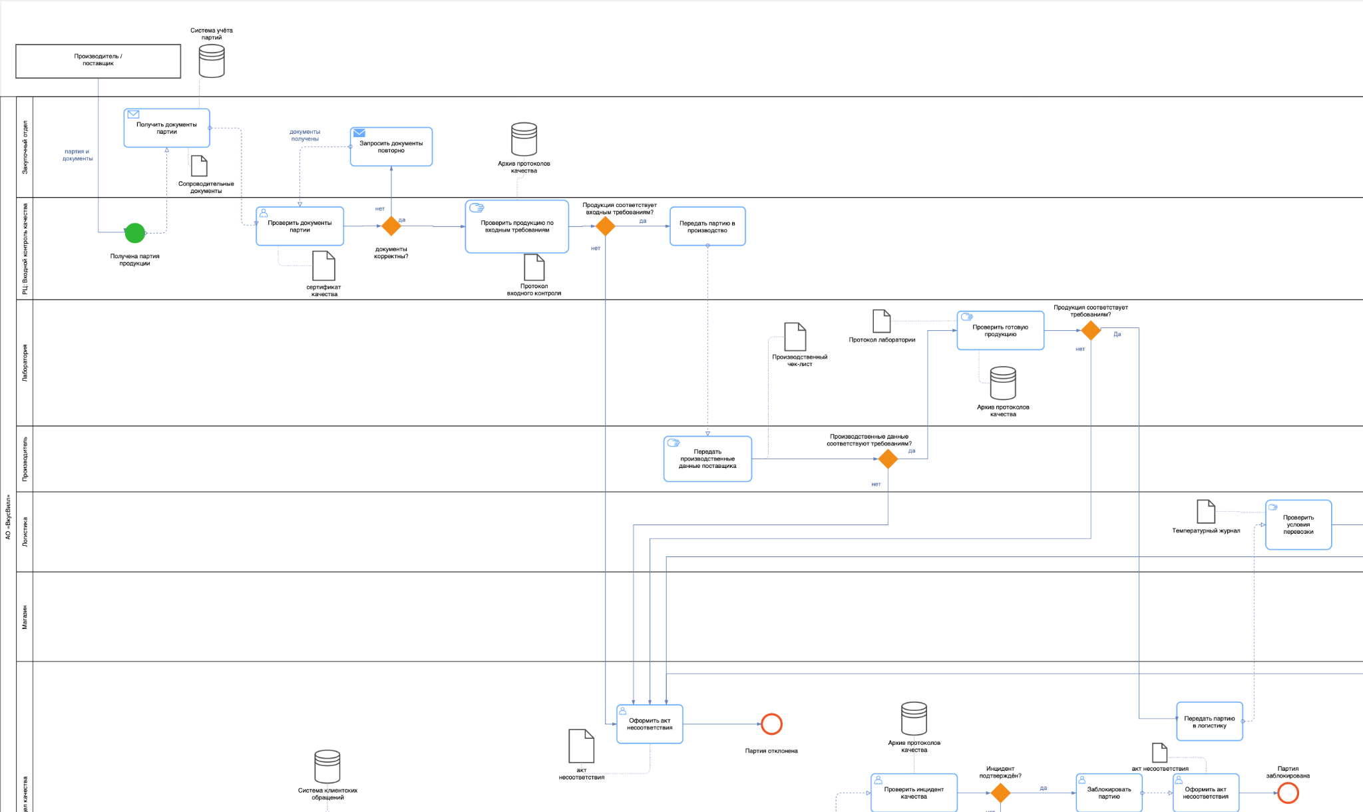
Образовательная программа «Бизнес-информатика»
Приложение 10.1
BPMN AS - IS №1
Моделирование и анализ
бизнес-процессов

Slide 52
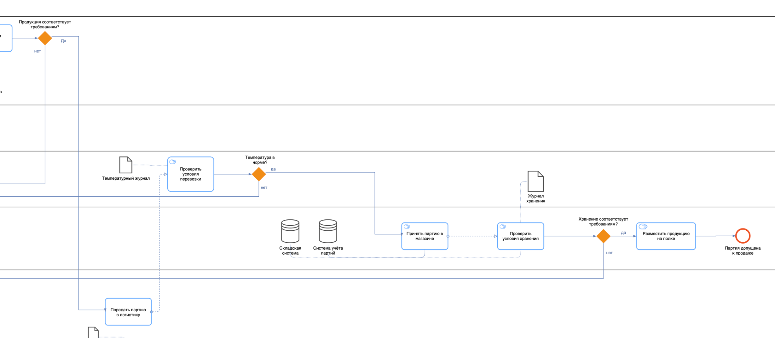
Образовательная программа «Бизнес-информатика»
Приложение 10.2
BPMN AS - IS №2
Моделирование и анализ
бизнес-процессов

Slide 53
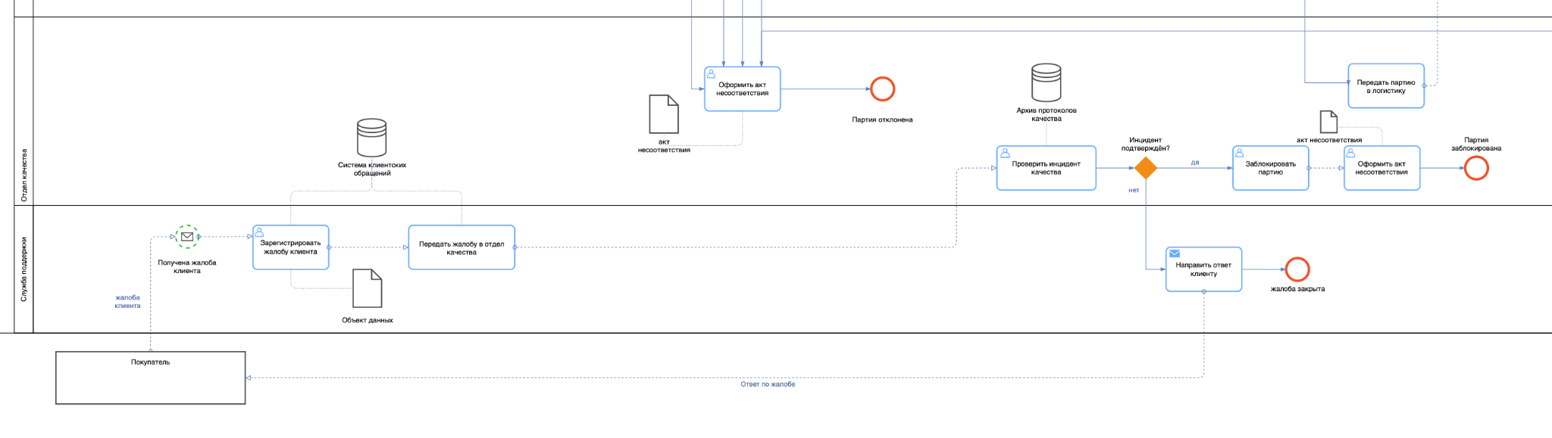
Образовательная программа «Бизнес-информатика»
Приложение 10.3
BPMN AS - IS №3
Моделирование и анализ
бизнес-процессов

Slide 54
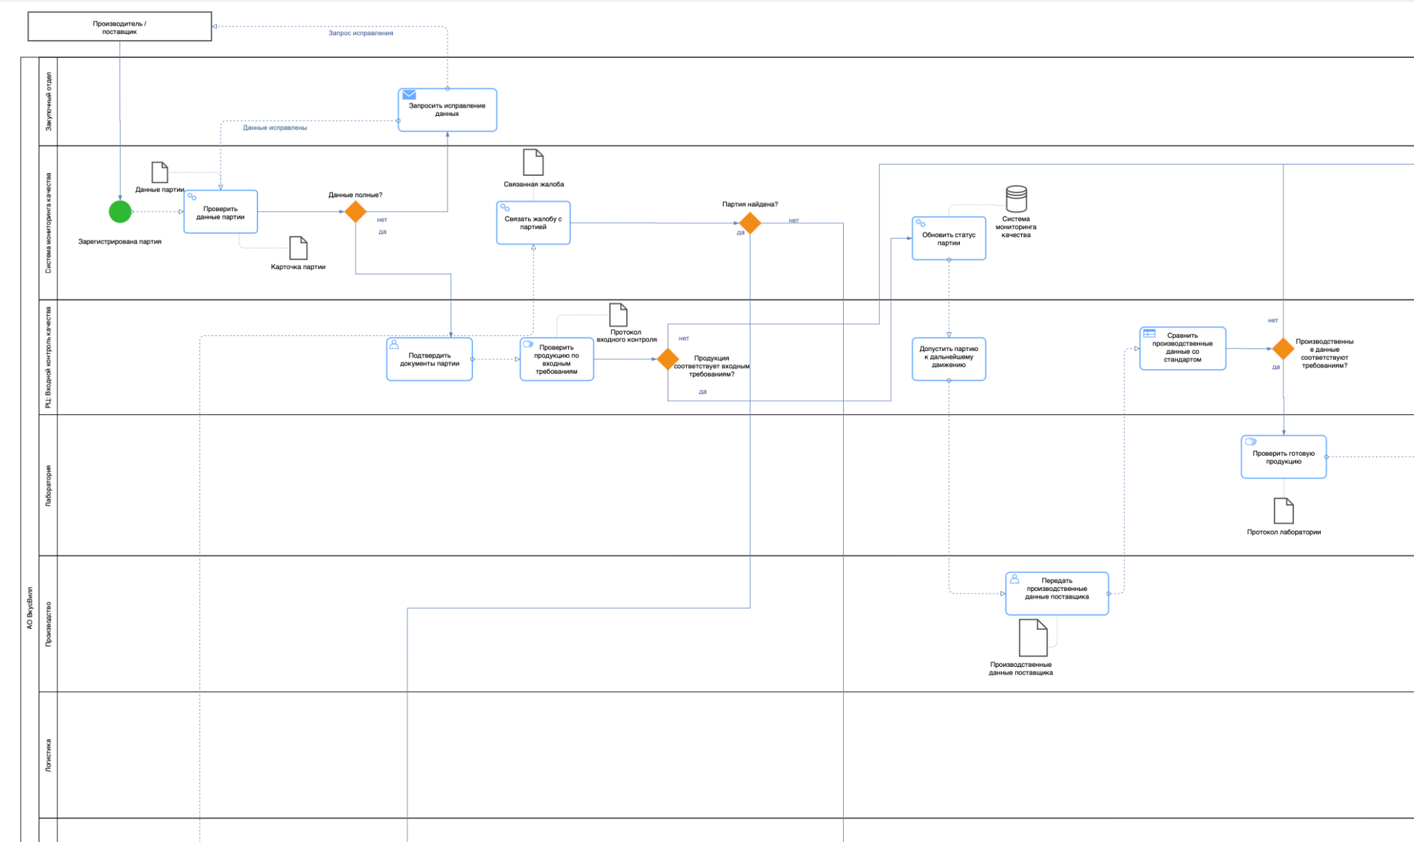
Образовательная программа «Бизнес-информатика»
Приложение 11.1
BPMN TO - BE №1
Моделирование и анализ
бизнес-процессов

Slide 55
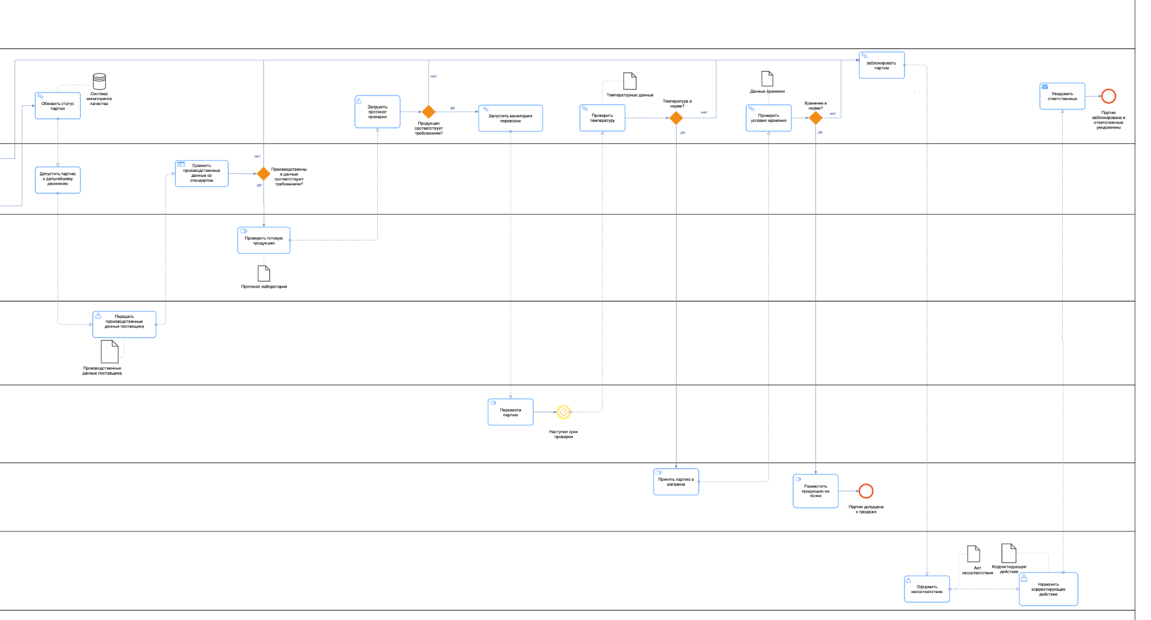
Образовательная программа «Бизнес-информатика»
Приложение 11.2
BPMN TO - BE №1
Моделирование и анализ
бизнес-процессов

Slide 56
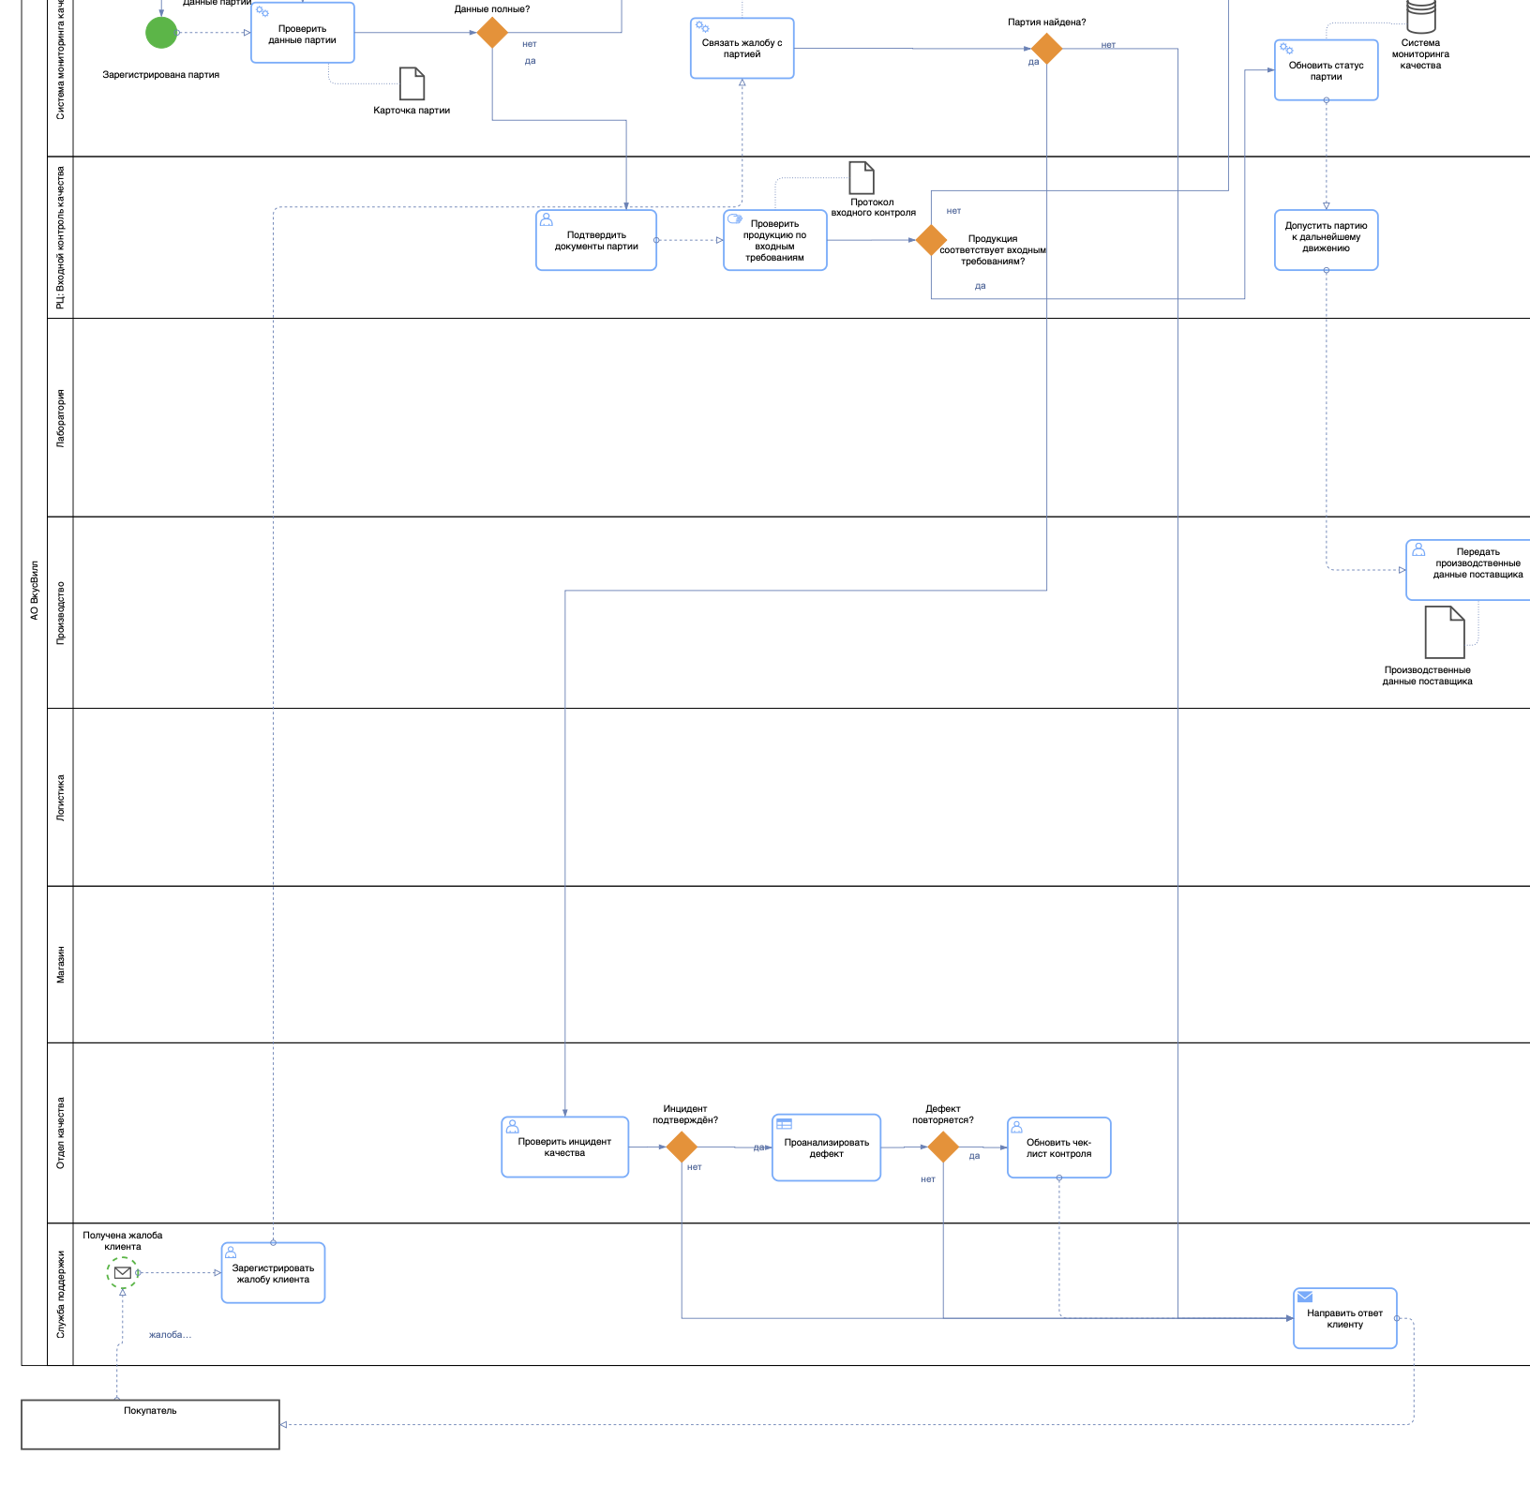
Образовательная программа «Бизнес-информатика»
Приложение 11.3
BPMN TO - BE №1
Моделирование и анализ
бизнес-процессов

